Slide 1
LigaPro
это современный программный комплекс для риэлторов и агентств недвижимости, который включает в себя все необходимые средства для эффективной ежедневной работы
Александр Карабчук CEO Ligapro.ua

Slide 2
О компании ЛигаПро
На сегодня компания ЛигаПро успешно работает в Украине, Беларуси и Казахстане.
Более 3000 риэлторов используют нашу систему в своей ежедневной работе

Slide 3
Набор инструментов современного АН
Своя внутренняя база;
Внешние базы объектов;
МЛС и другие системы обмена объектами;
Свой персональный сайт;
CRM система;
Порталы и реклама объектов;
Социальные сети.

Slide 4
LigaPro - набор инструментов современного АН, который позволяет ускорить работу сотрудников, автоматизировать основные задачи и функции АН, увеличить количество сделок и прибыль агентства недвижимости

Slide 5
Обзор основных функций и возможностей CRM LigaPro

Slide 6
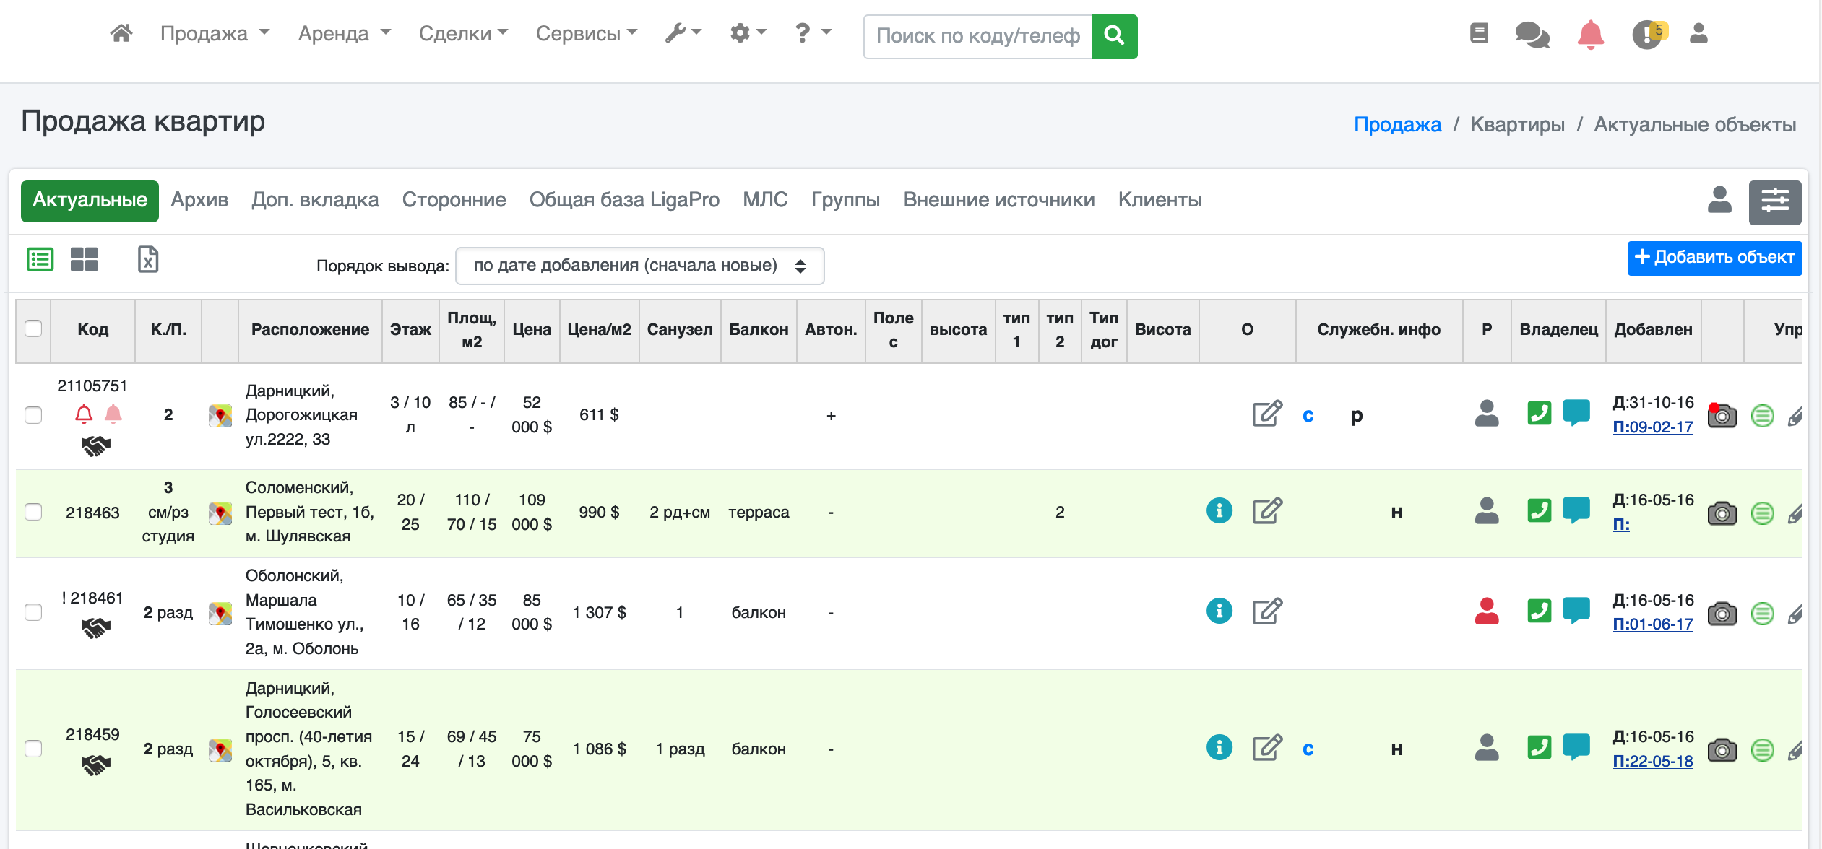
Удобное ведение базы объектов
Быстрая загрузка уже существующей базы в LigaPro

Slide 7
Настройка структуры базы объектов под себя
Настройка и добавление своих полей в базу
Управление населенными пунктами
Установка города по умолчанию

Slide 8
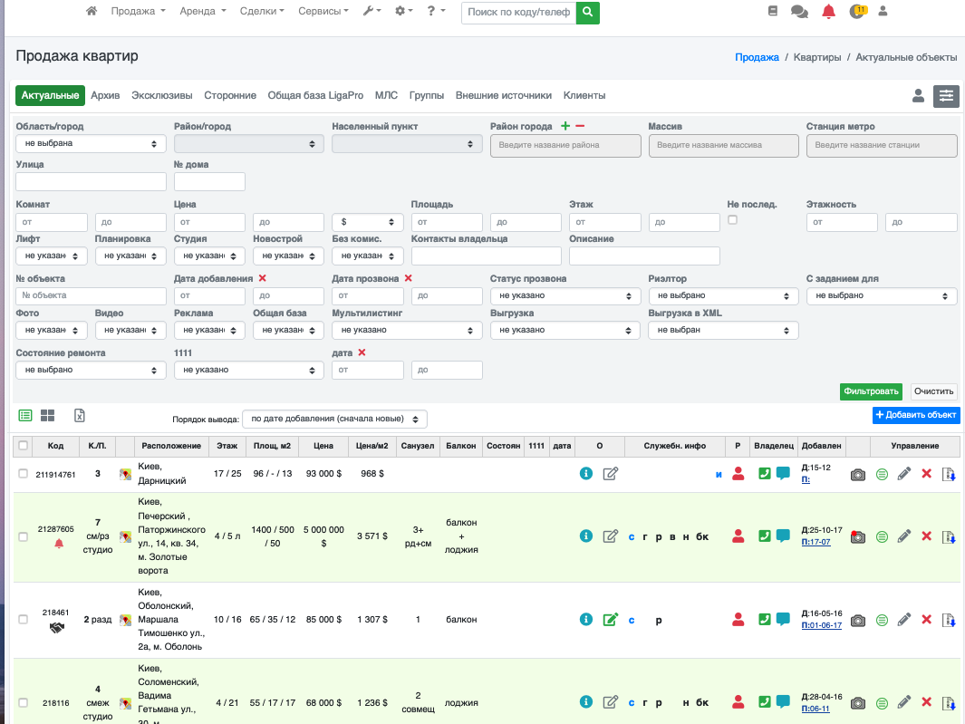
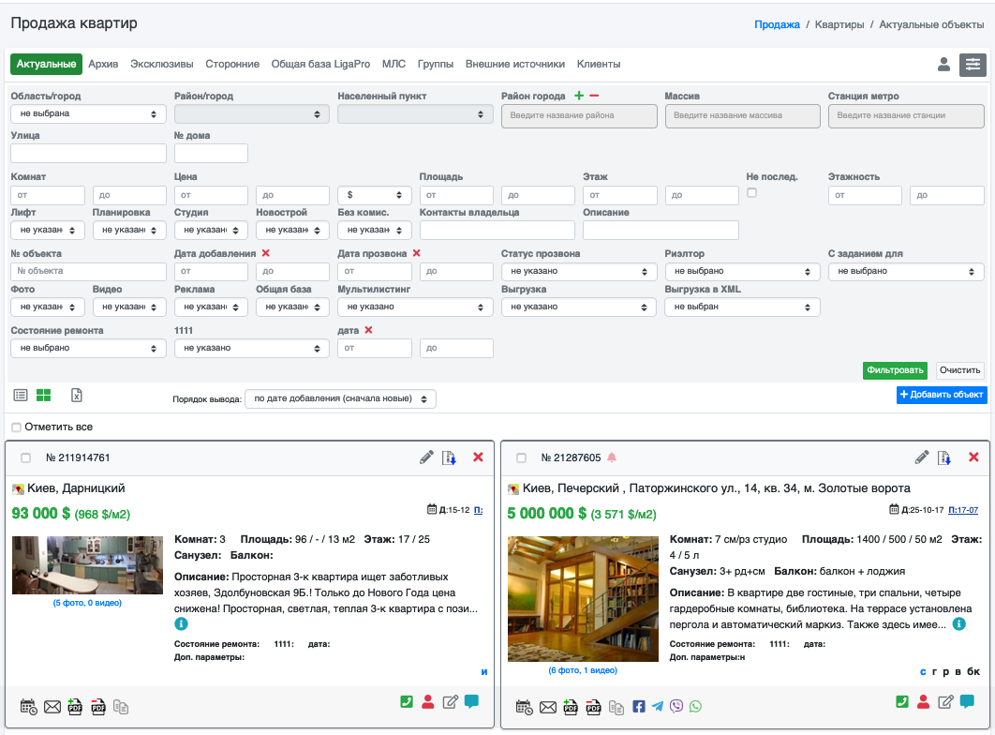
Сервисы для работы с объектами
Удобные фильтра и разные способы отображения объектов: таблицей или плиткой

Slide 9
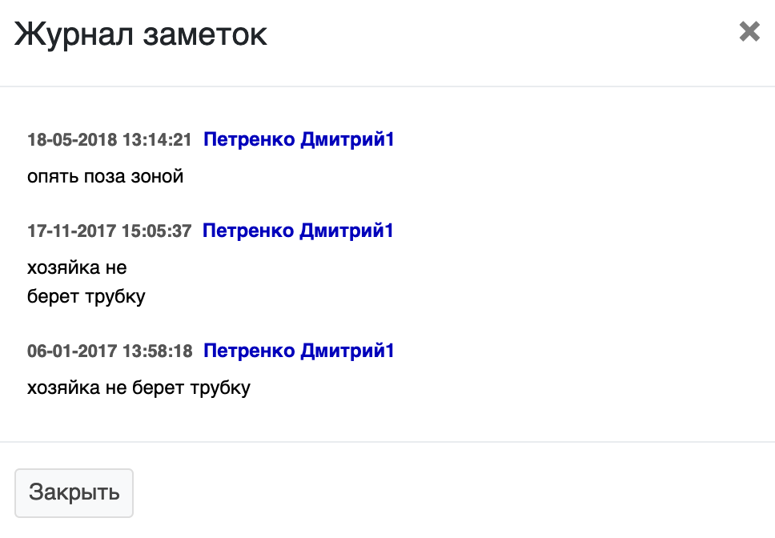
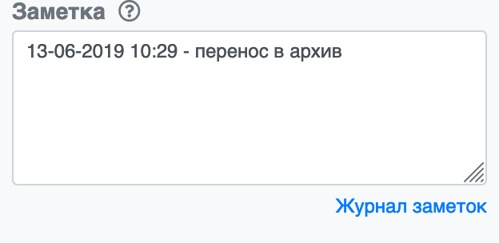
Сервисы для работы с объектами
Быстрые заметки по объекту и вся история заметок. Теперь у Вас будет под рукой вся информация по работе с объектами

Slide 10
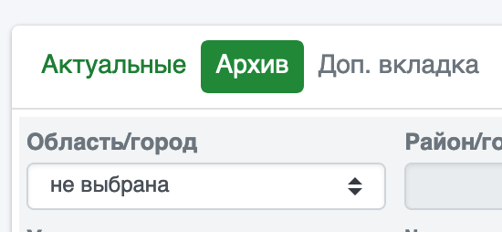
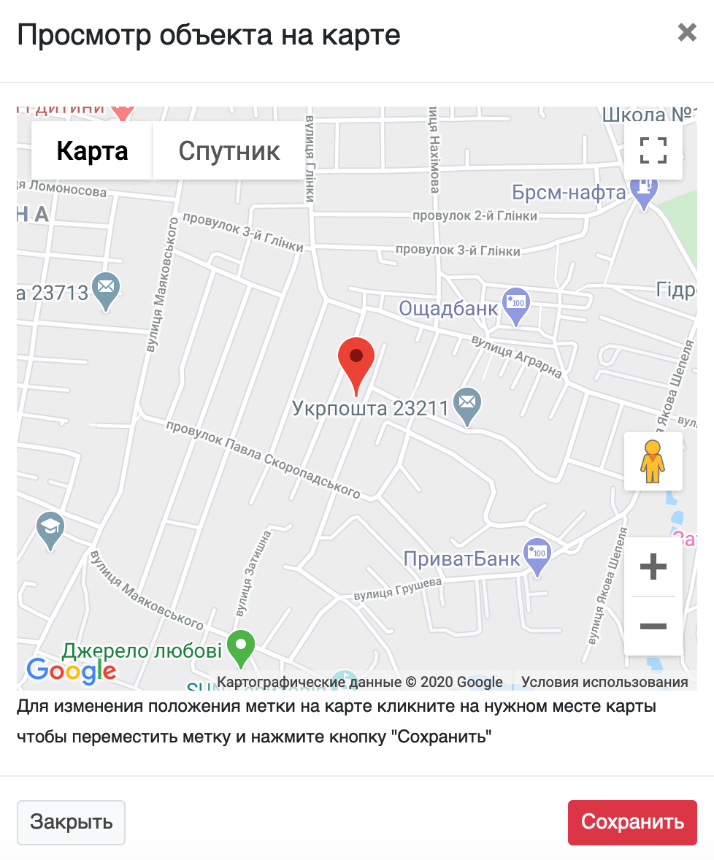
Сервисы для работы с объектами
Возможность формирования архива объектов. Быстро и удобно храните тысячи объектов прямо в CRM
Возможность посмотреть расположение конкретного объекта на карте

Slide 11
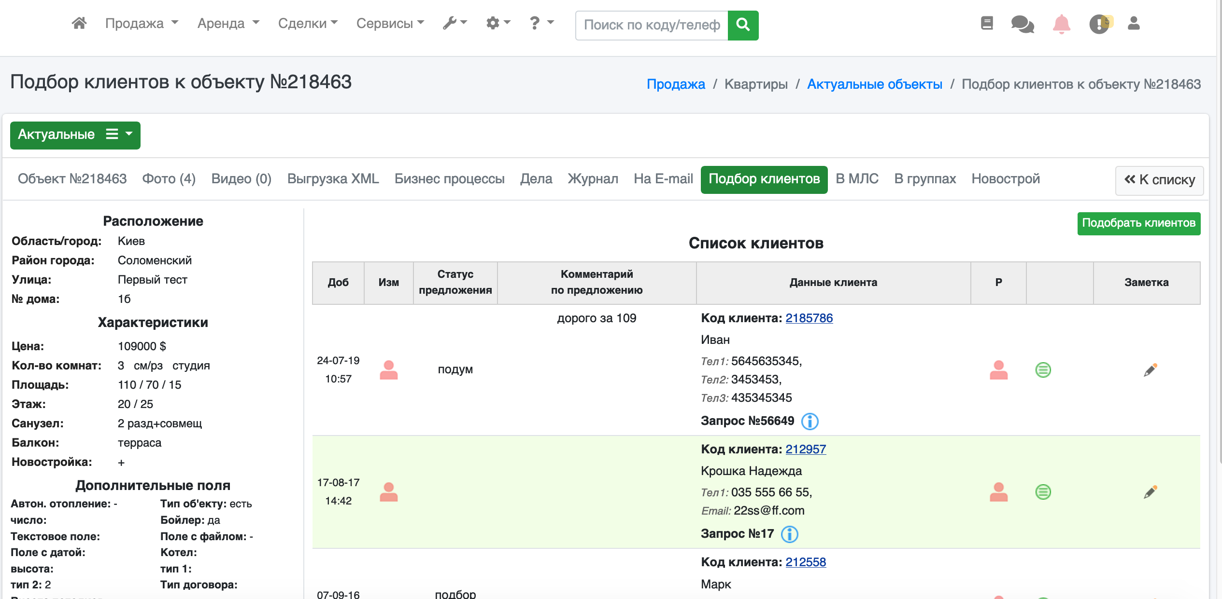
Сервисы для работы с объектами
Автоматический подбор клиентов под объект
Ведение списка клиентов по каждому объекту

Slide 12
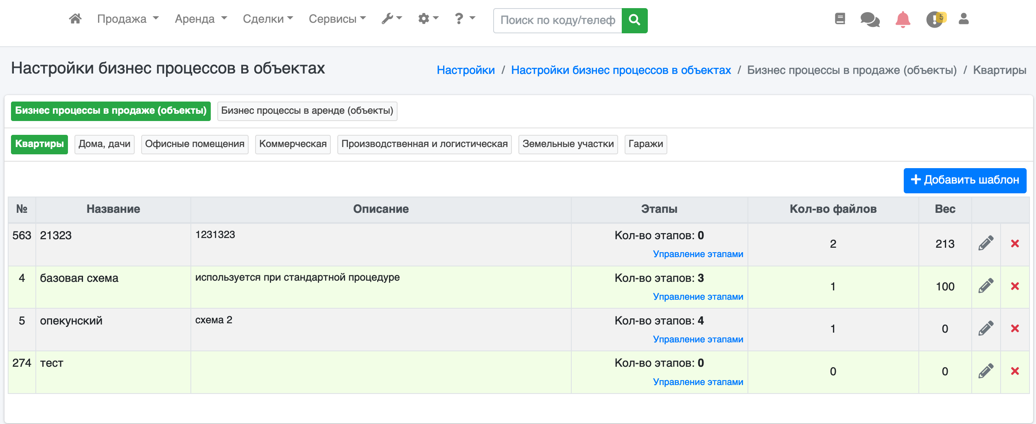
Сервисы для работы с объектами
Легкий контроль алгоритма работы с объектами с помощью сервиса бизнес-процессы

Slide 13
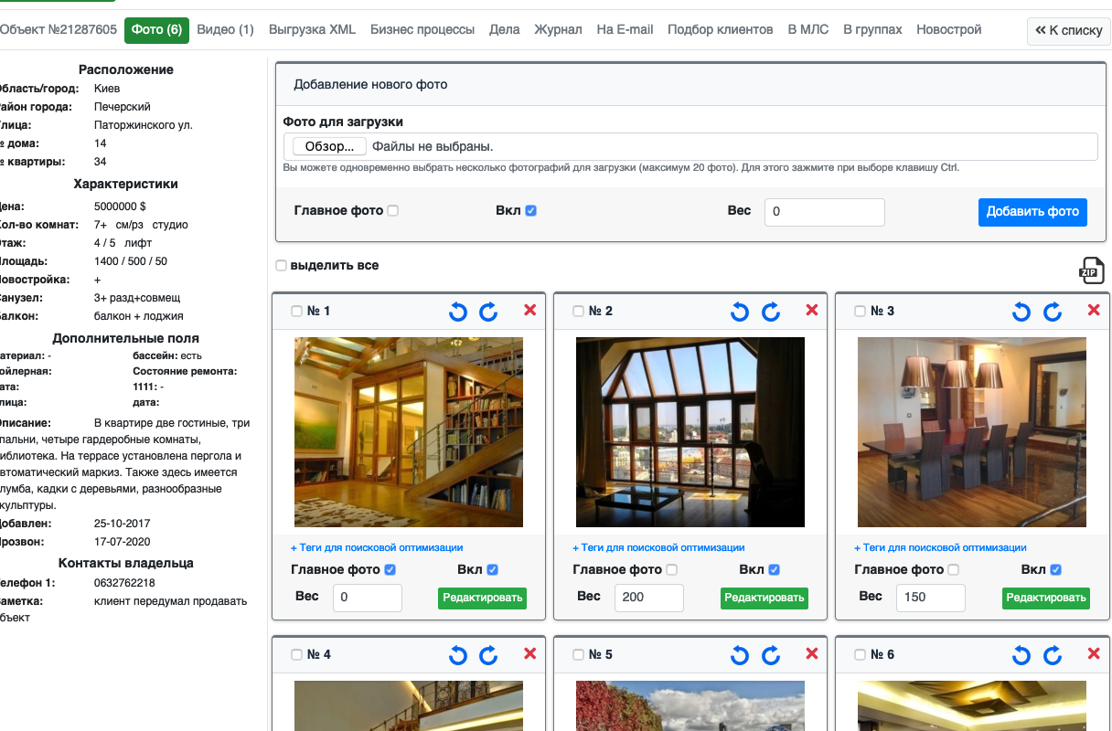
Сервисы для работы с объектами
Возможность хранения неограниченного количества фото объектов и добавления ссылки на youtube видео прямо в CRM.
Удобный функционал для ведения галереи объекта

Slide 14
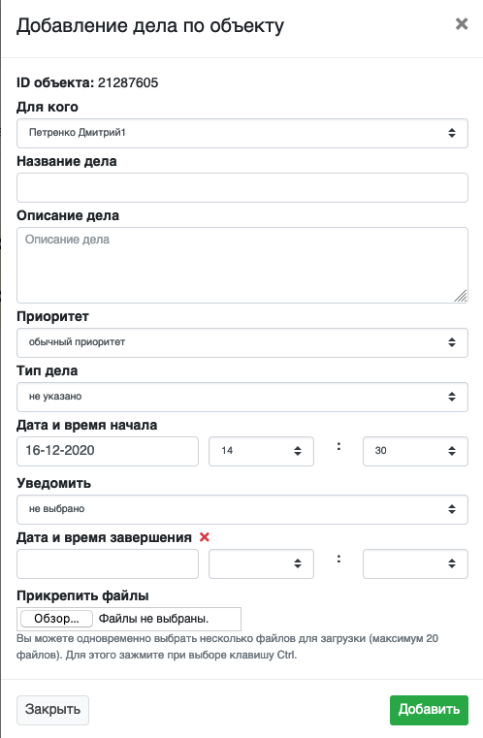
Сервисы для работы с объектами
Планирование дел и заданий по объекту
Контроль выполнения дел и поручение дел сотрудникам
Назначение даты начала дела, даты завершения, прикрепление файлов и журнал изменения дел

Slide 15
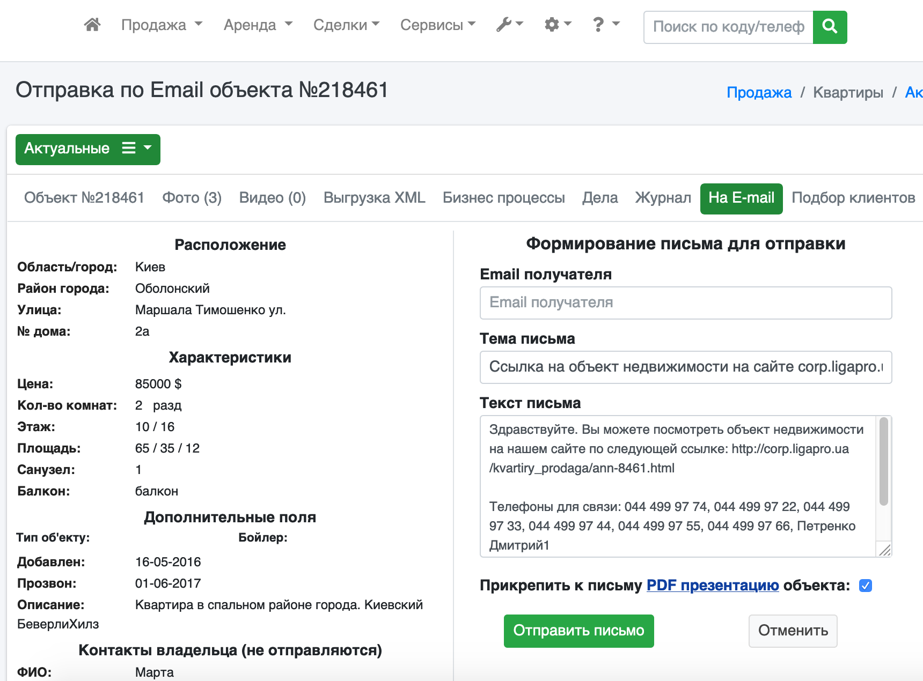
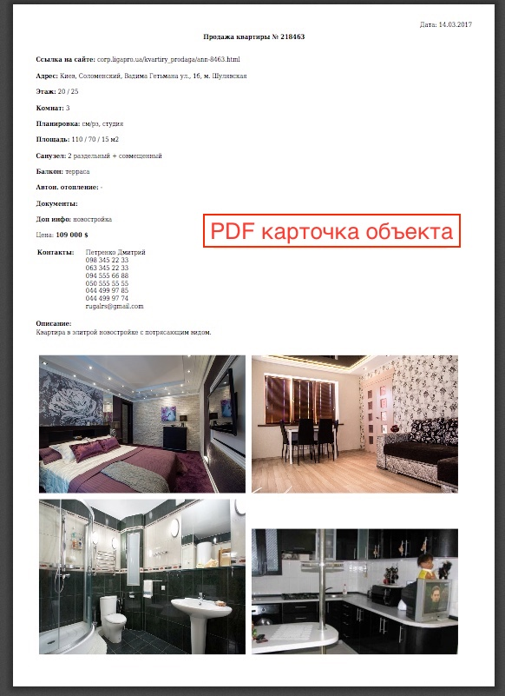
Сервисы для работы с объектами
Отправка предложений клиентам в один клик на E-mail.
Формирование PDF презентации объекта для печати.

Slide 16
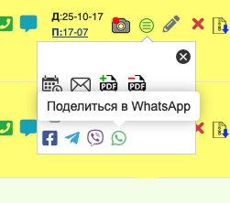
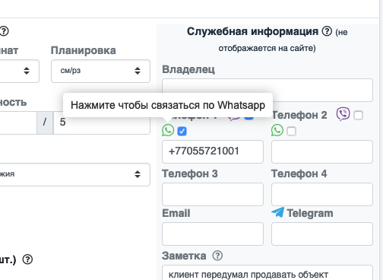
Сервисы для работы с объектами
Отправка предложений клиентам в один клик на VIber, WhatsAPP, Telegram.
Открывать чаты с собственниками объектов в один клик на Viber, WhatsAPP, Telegram.

Slide 17
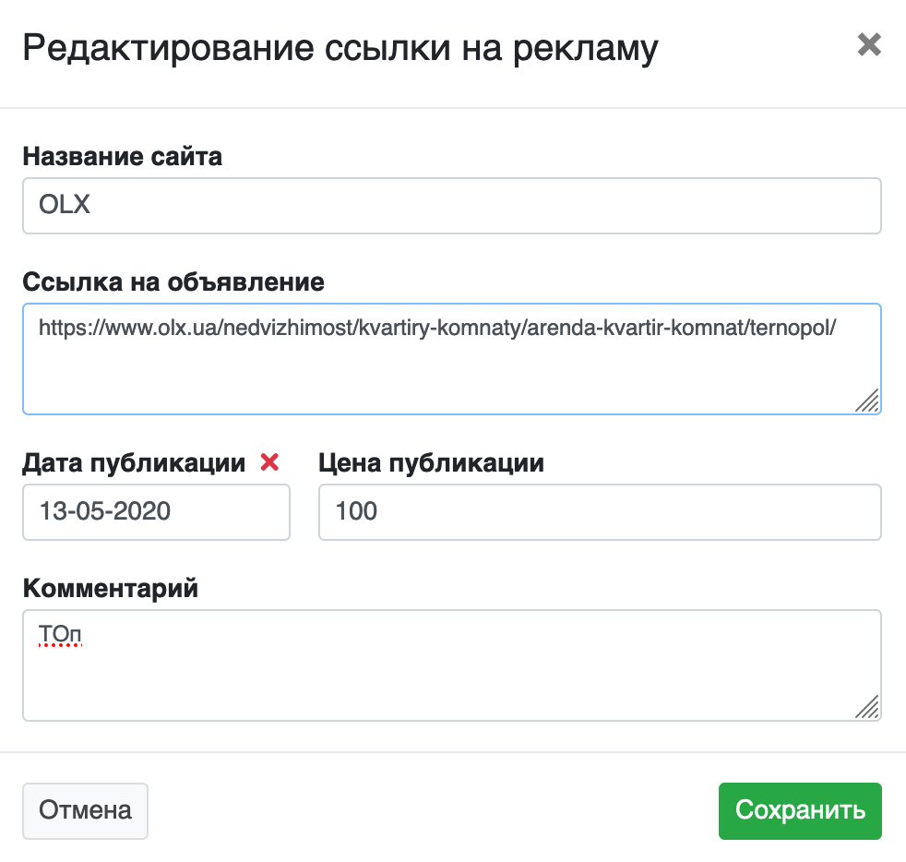
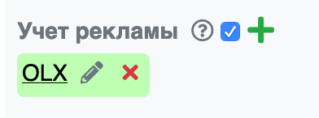
Сервисы для работы с объектами
Массовая работа с объектами – ускорит Вашу работу при обработке большого количества объектов.
Учет рекламы. Фиксируйте всю информацию по рекламе Ваших объектов на других порталах/сайтах.

Slide 18
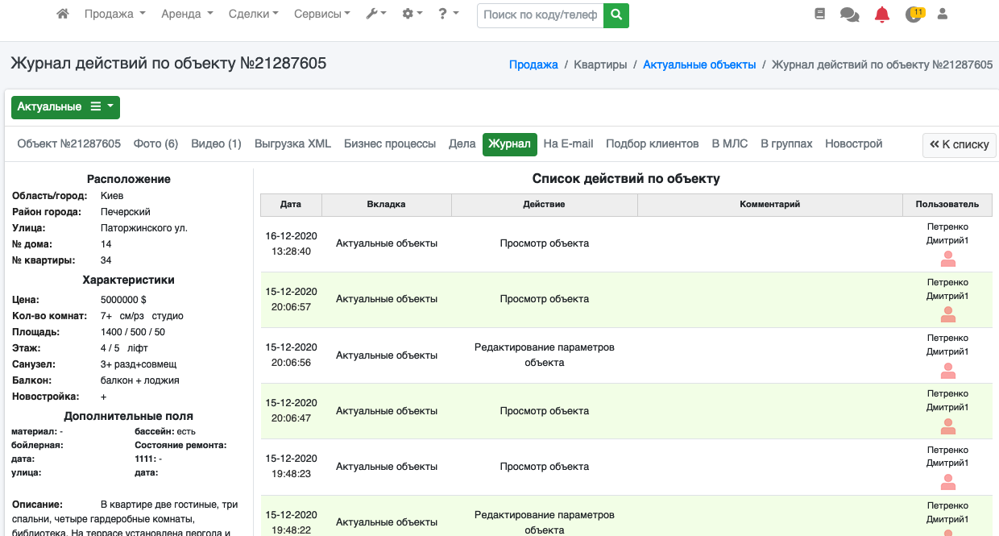
Сервисы для работы с объектами
Журнал действий. Все действия сотрудников по работе с объектом сохраняются и фиксируются. Вы всегда можете узнать кто и когда работал с объектом и какие действия совершал.

Slide 19
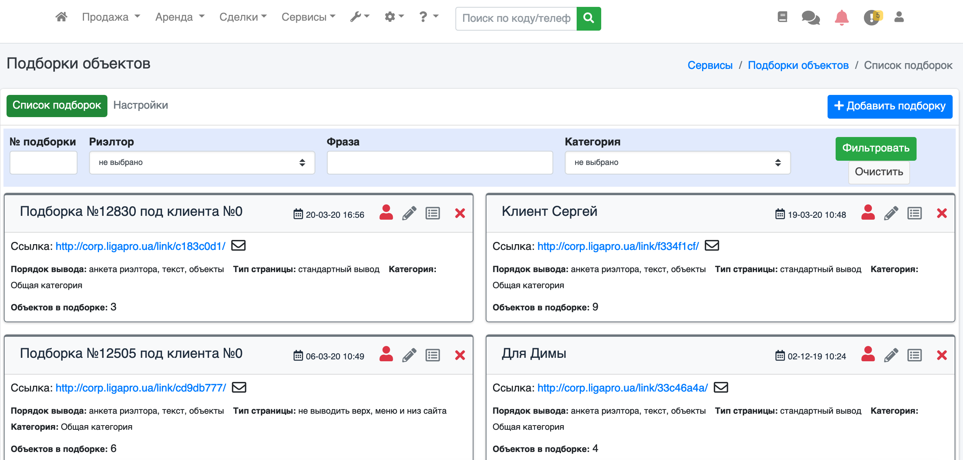
Уникальные подборки/страницы объектов
Всего в несколько кликов создавайте подборки объектов, который можно отправлять клиентам в один клик. Не нужно больше спамить и писать сообщения - все объекты отправляются клиенту в один клик, одной ссылкой

Slide 20
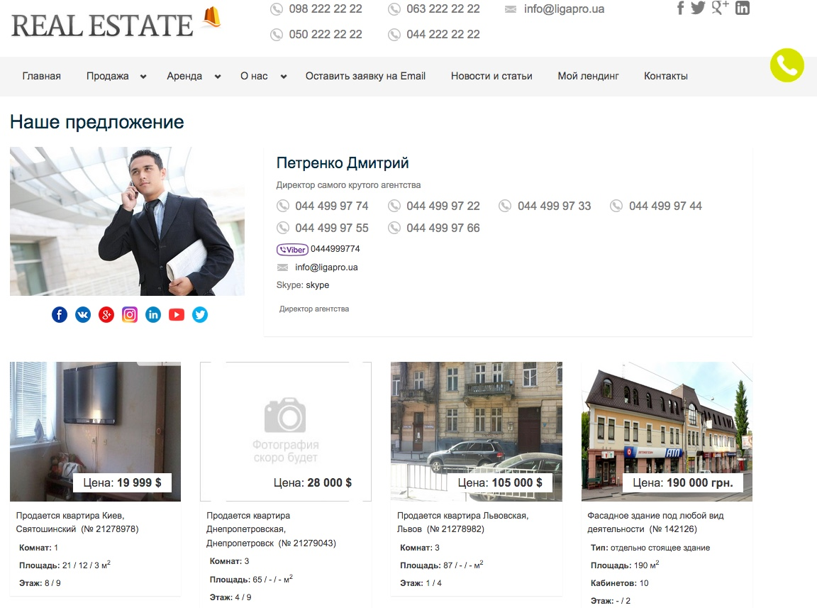
Уникальные подборки/страницы объектов

Slide 21
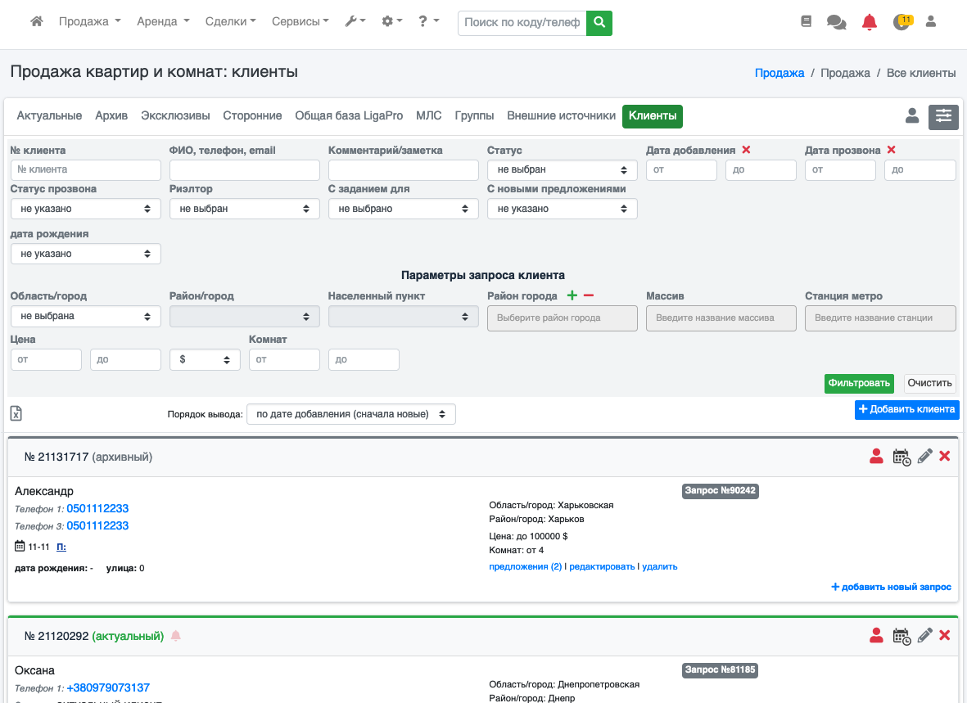
Удобное ведение базы клиентов
Все клиенты в одной системе. Быстрый поиск нужных клиентов

Slide 22
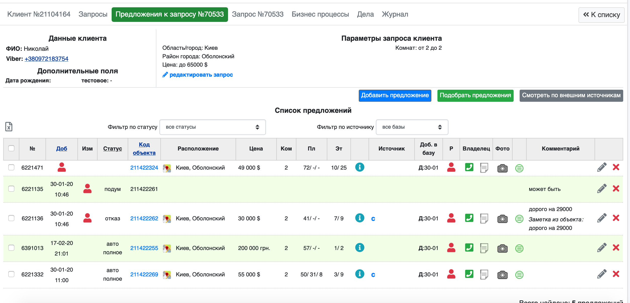
Подбор объектов под клиента
Создание запросов клиента на подбор объектов
Ведение списка предложенных объектов по каждому запросу
Автоматический подбор предложений под клиента
Уведомление на e-mail о поступлении новых объектов, подходящих под запрос клиента

Slide 23
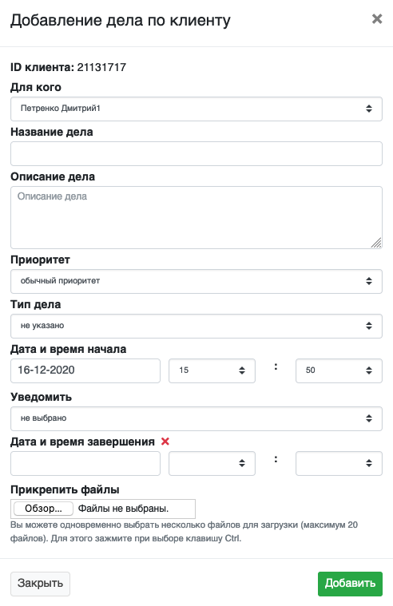
Сервисы для работы с клиентами
Планирование дел и заданий по клиенту
Контроль выполнения дел и поручение дел сотрудникам
Назначение даты начала дела, даты завершения, прикрепление файлов и журнал изменения дел

Slide 24
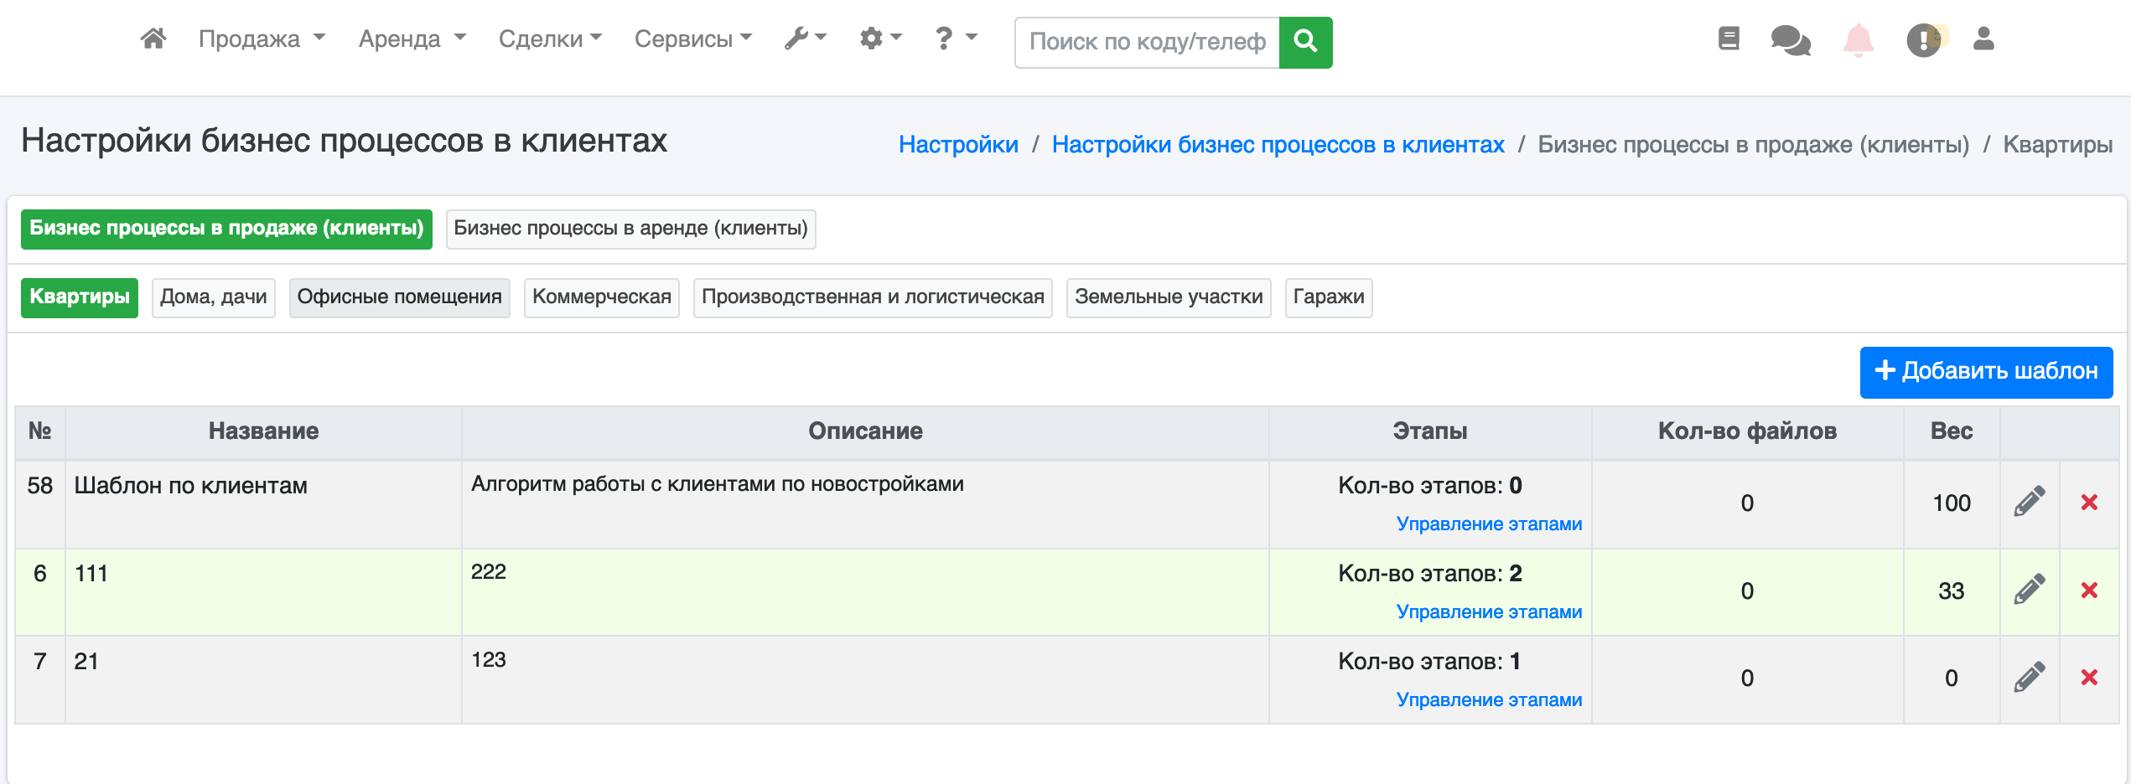
Сервисы для работы с клиентами
Легкий контроль алгоритма работы с клиентами с помощью сервиса бизнес-процессы

Slide 25
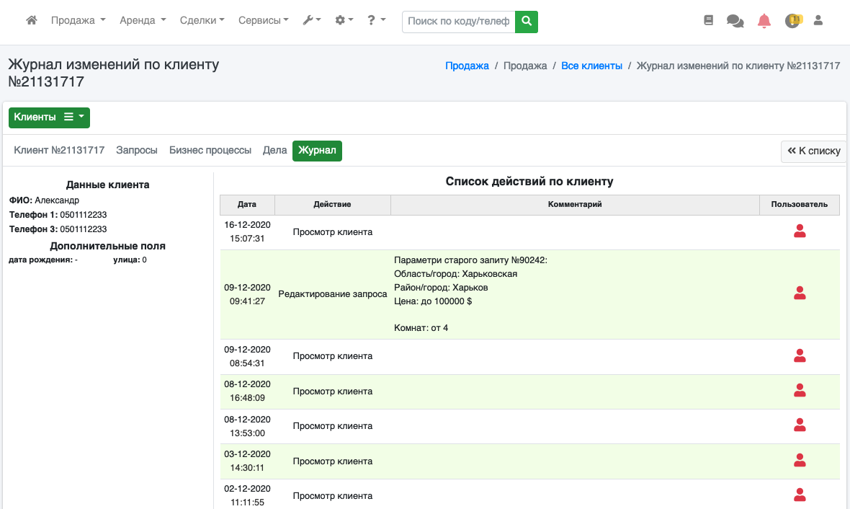
Сервисы для работы с клиентами
Журнал действий. Все действия сотрудников по работе с клиентом сохраняются и фиксируются. Вы всегда можете узнать кто и когда работал с клиентом и какие действия совершал.

Slide 26
Рекламные возможности
Выгрузка объектов в общую базу ЛигаПро
Выгрузка объектов в МЛС LigaPro
Выгрузка объектов в группы
Публикация объявлений в социальных сетях

Slide 27
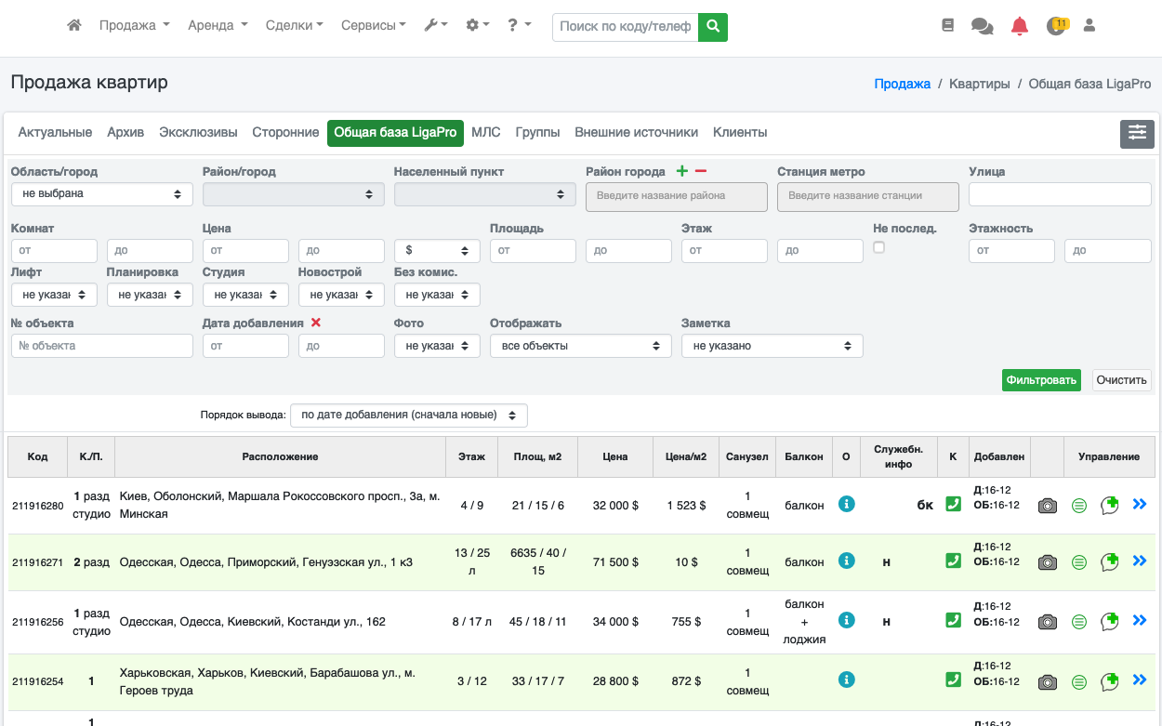
Общая раза LigaPro
Всего в один клик обменивайтесь объектами с другими пользователями используя общую базу ЛигаПро. Автоматически подбирайте объекты под Ваших клиентов из общей базы. Общая база ЛигаПро – удобный сервис для обмена объектами между партнерами.

Slide 28
Автоматическая выгрузка на 40 + порталы
Автоматическая выгрузка на более чем 40 порталов недвижимости. Зачем тратить время на то, что можно сделать автоматически.

Slide 29
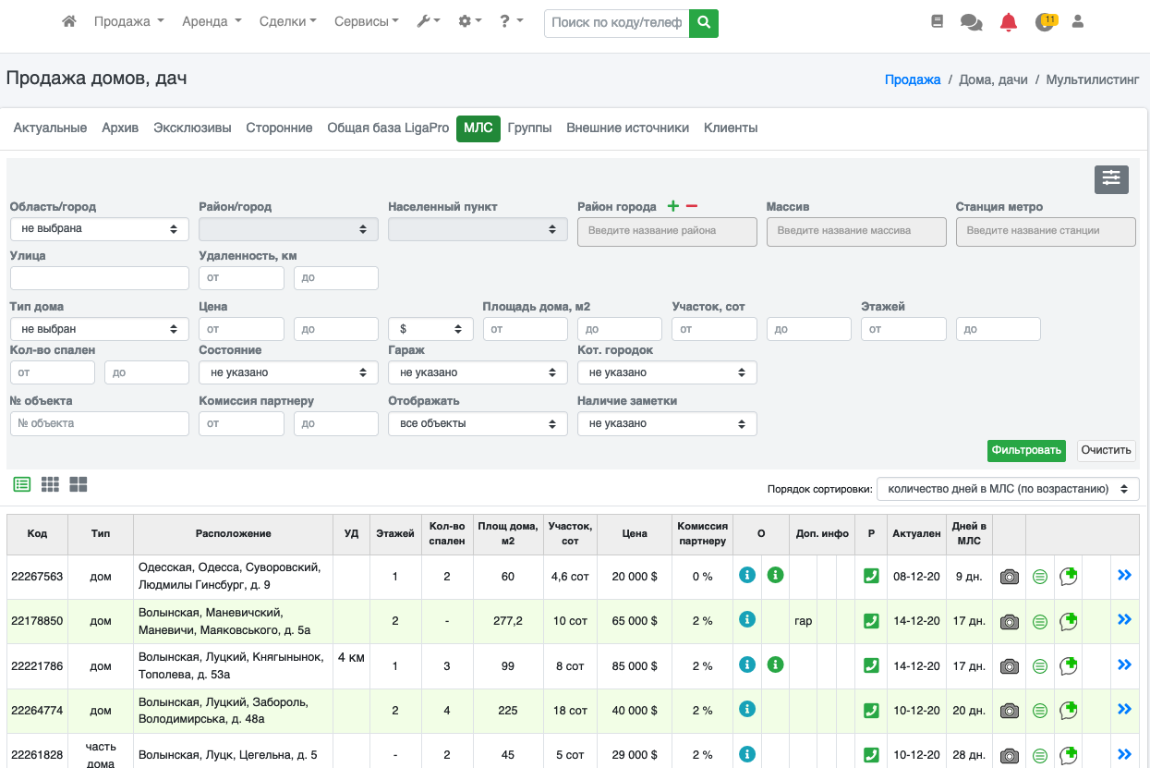
Встроенная МЛС система LigaPro
Класcическая МЛС система прямо в CRM. Работайте с партнерами, используя МЛС LigaPro

Slide 30
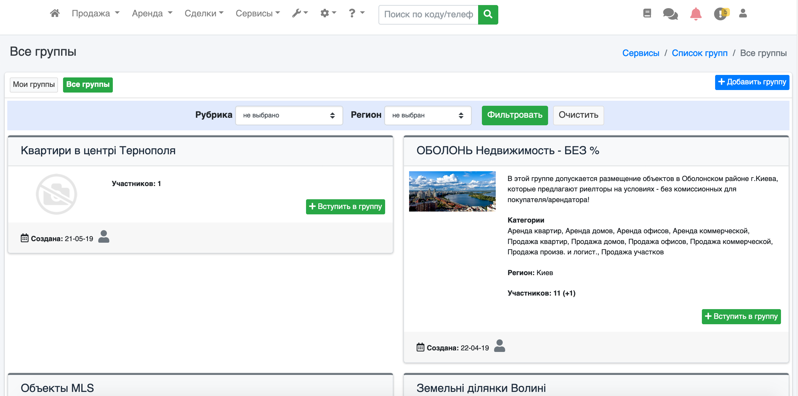
Приватные группы
Закрытые группы для обмена информацией между разными аккаунтами. Удобный инструмент для построения локальных МЛС.

Slide 31
Возможности системы LigaPro
Обзор дополнительных сервисов CRM LigaPro, которые помогают автоматизировать и контролировать работу агентства недвижимости.

Slide 32
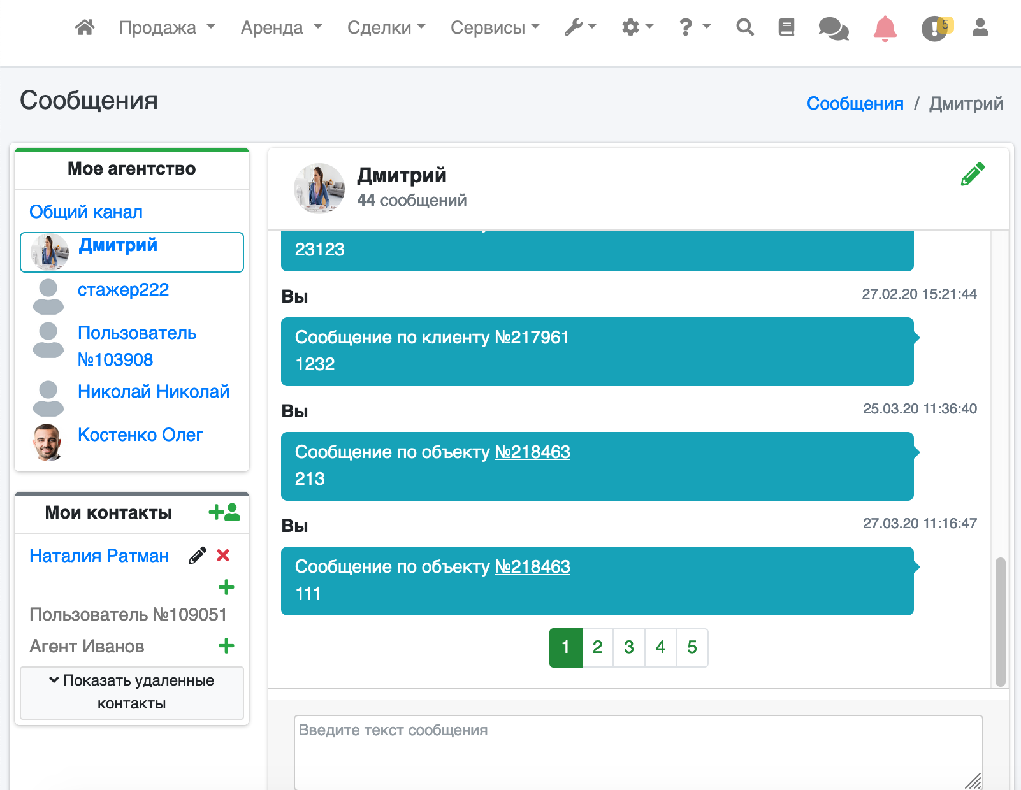
Возможности системы LigaPro
Встроенный «мессенджер» - легко обменивайтесь сообщениями и документами между собой прямо в CRM.

Slide 33
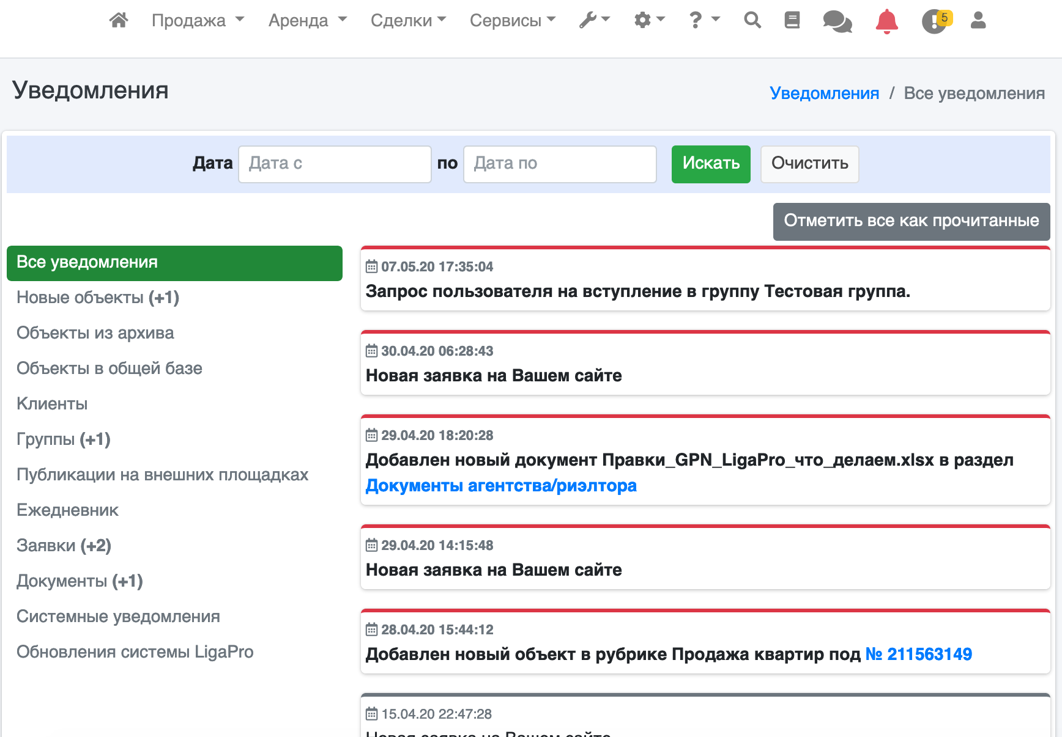
Возможности системы LigaPro
Система уведомлений не позволит Вам пропустить важное событие, которое произошло в системе, пока Вы отсутствовали. Вы можете настроить получение важных уведомлений на свой почтовый ящик.

Slide 34
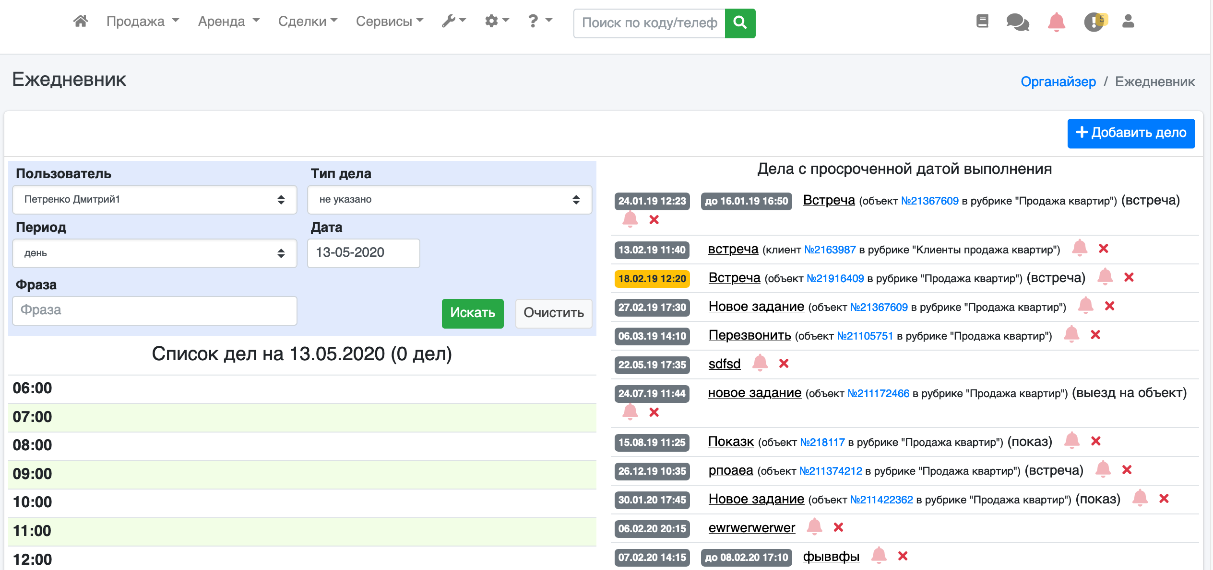
Возможности системы LigaPro
Ежедневник прямо в CRM. Планируйте встречи, дела, звонки, показы прямо в CRM. Удобный сервис для постановки задач сотрудникам и контроль их выполнения.

Slide 35
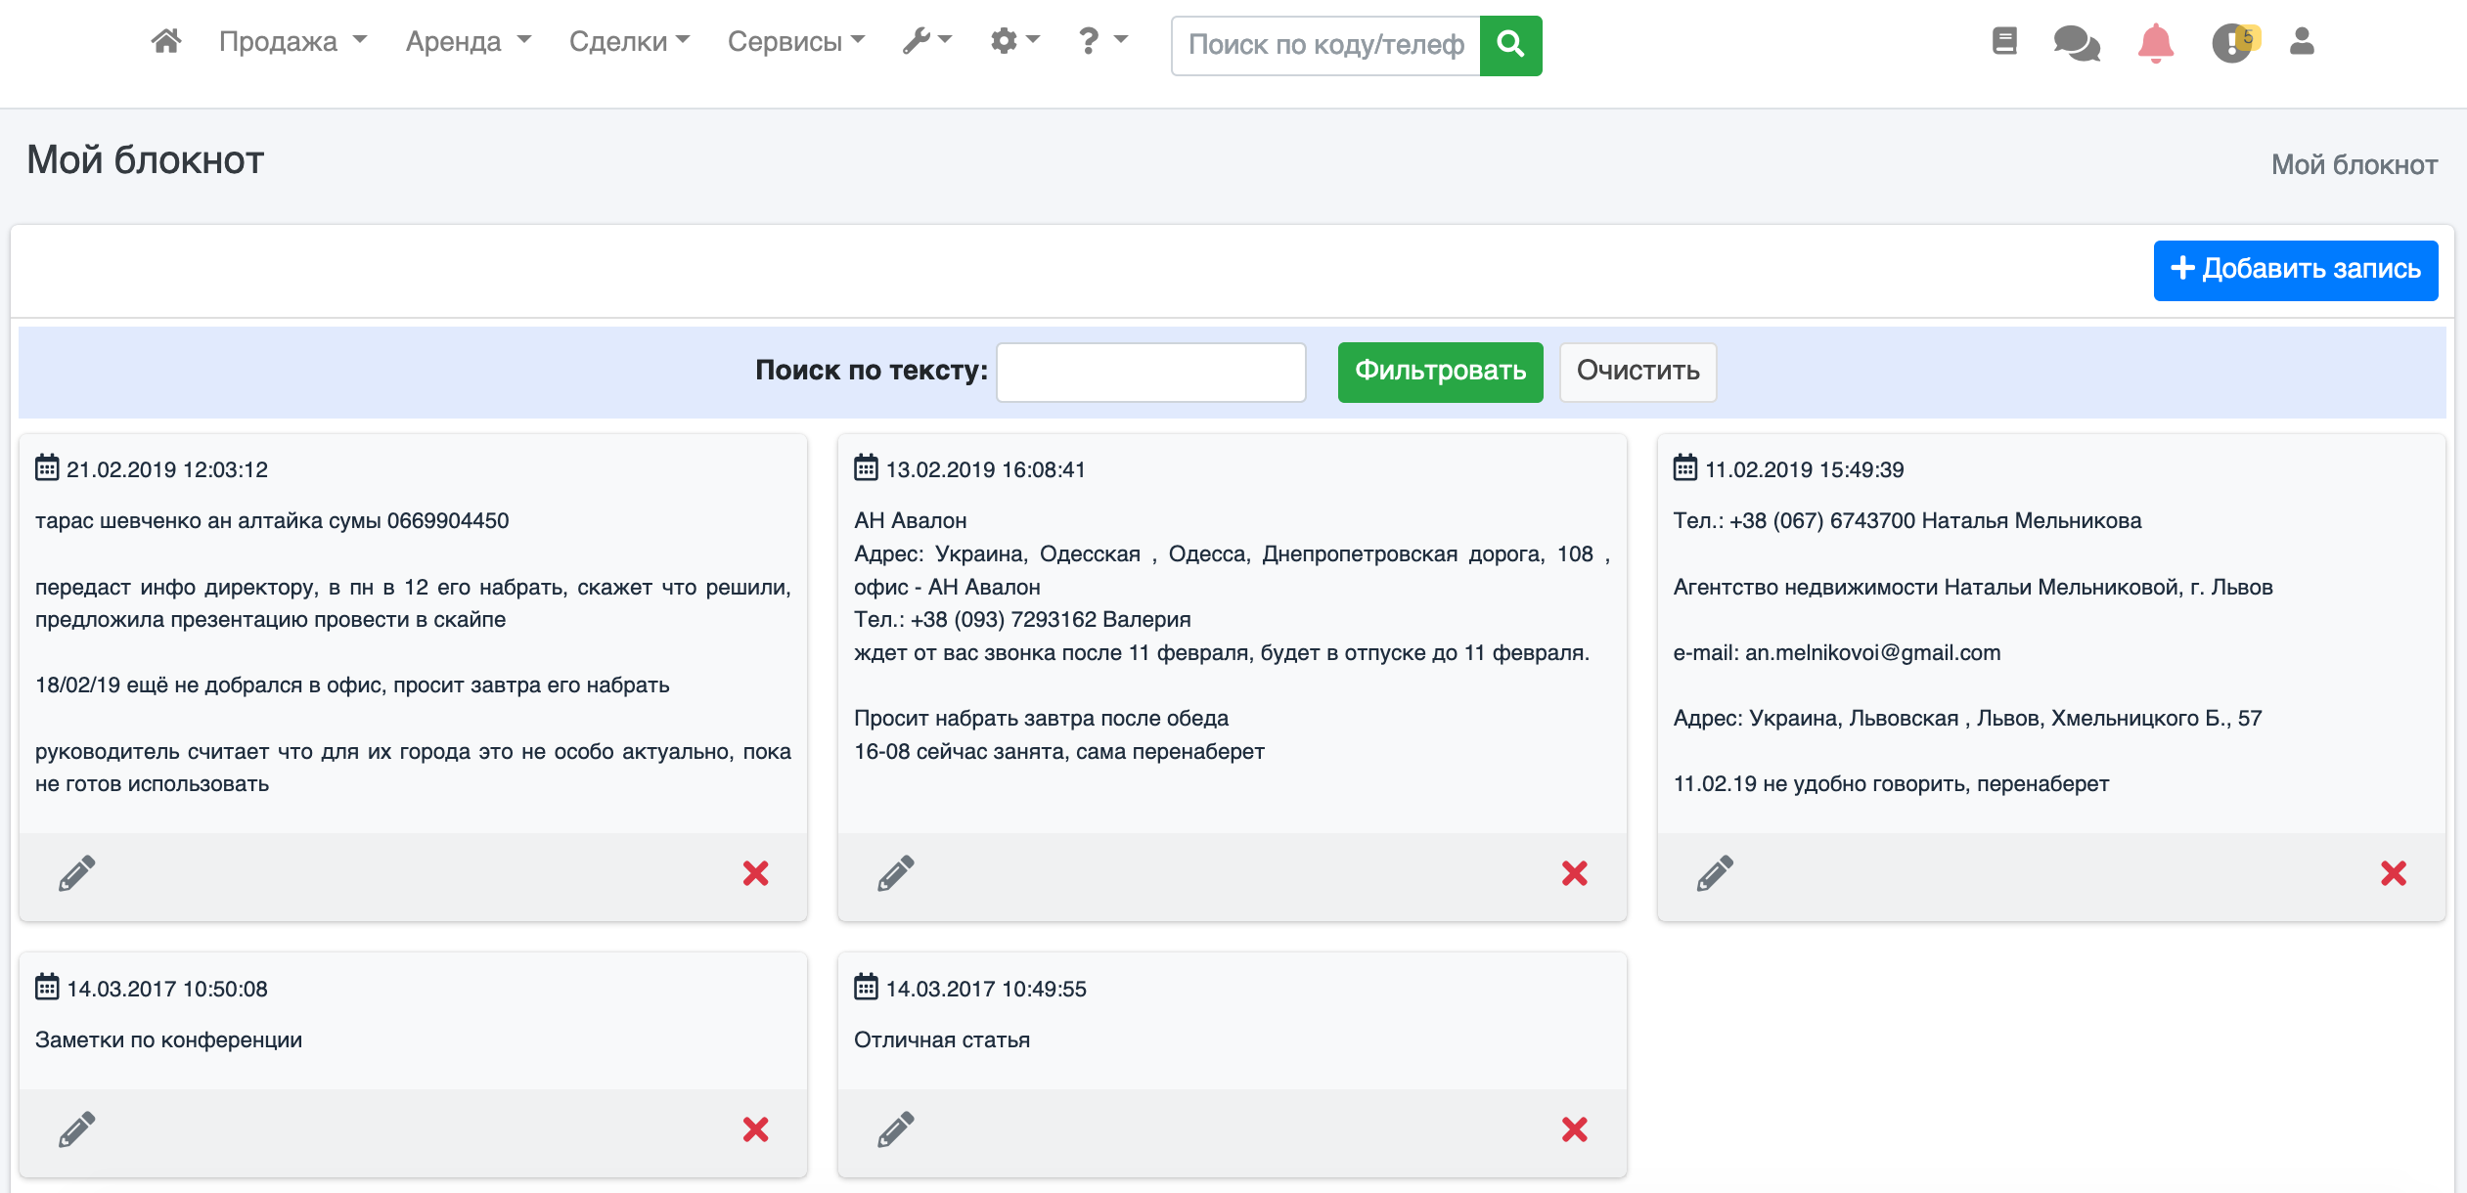
Возможности системы LigaPro
Храните свои записи прямо в CRM ЛигаПро. Быстрый и удобный сервис для фиксации важных записей, не нужно использовать сторонние сервисы - все прямо в CRM.

Slide 36
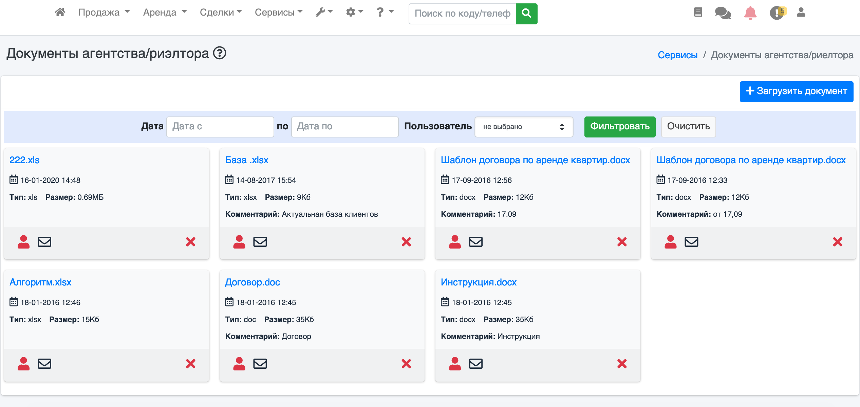
Возможности системы LigaPro
Сервис «документы агентства/риэлтора» позволяет Вам создать каталог необходимых для работы агентства документов. Просто загружайте нужные Вам документы (договора, бланки, анкеты) и все эти документы будут прямо в CRM. Любой документ всегда под рукой. А Ваши сотрудники не будут отвлекаться на поиск важного договора, ведь его всегда можно найти в разделе документы прямо в CRM.

Slide 37
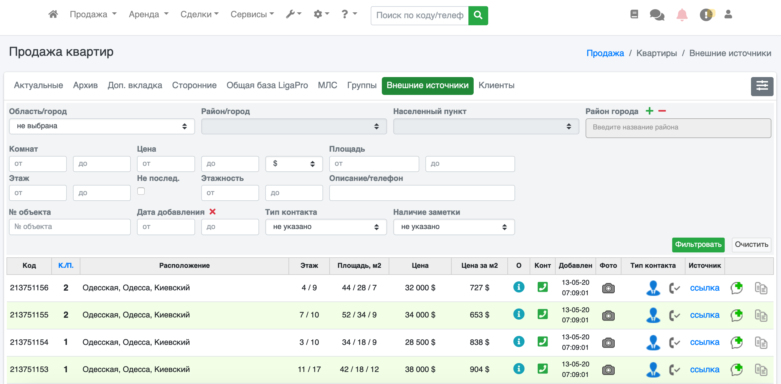
Внешние источники. Вся база объектов
Зачем искать объекты на разных порталах и добавлять их в ручную в свою базу? Вам уже не нужно ничего делать - просто копируйте объекты себе в базу в один клик. Сотни новых объектов каждый день прямо в CRM

Slide 38
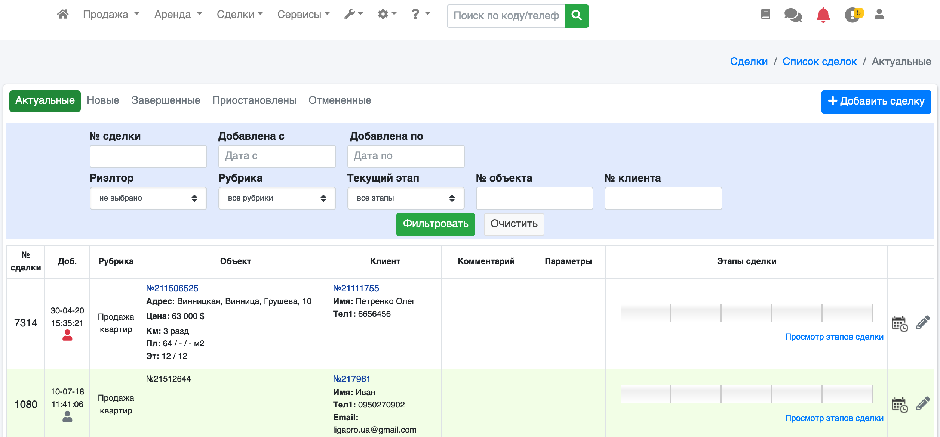
Ведение сделок
С сервисом «Сделки» от ЛигаПро Вы легко можете настроить процесс ведения сделок в Вашем АН. Контроль этапов, фиксация действий, статусы, комментарии, документы, затраты и другие возможности при работе со сделками. Упростите работу с самым важным в своем агентстве недвижимости.

Slide 39
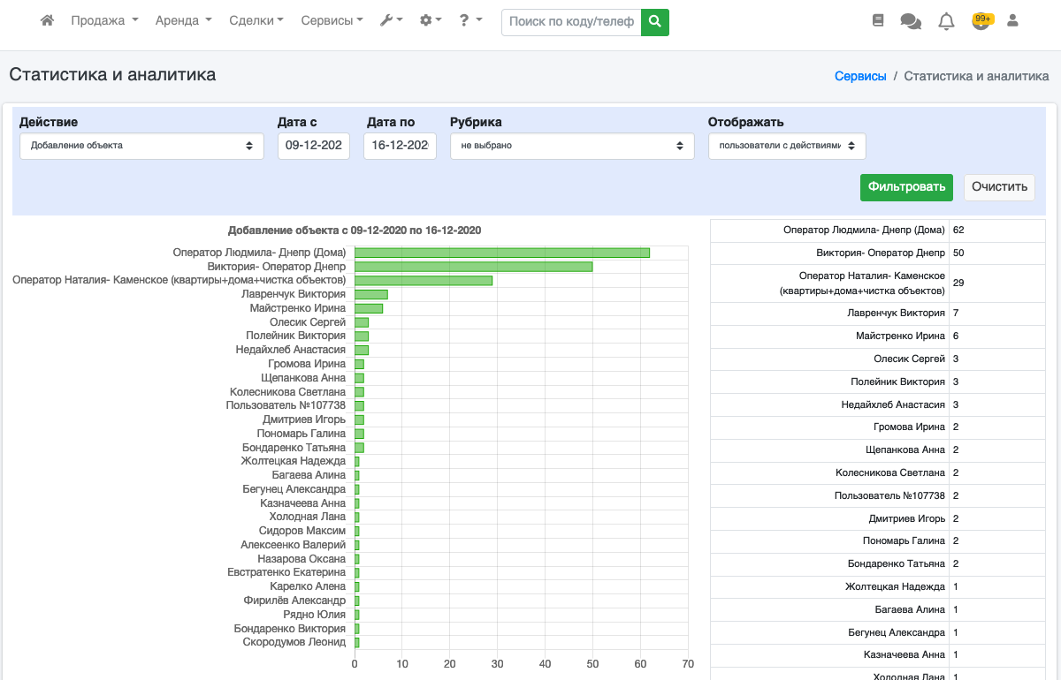
Статистика/аналитика
Контроль самых важных показателей Вашего агентства. Используя нашу CRM Вы всегда сможете отслеживать самые важные показатели успеваемости Ваших агентов и Вашего агентства в целом, контролируйте, управляйте, улучшайте показатели своего агентства.

Slide 40
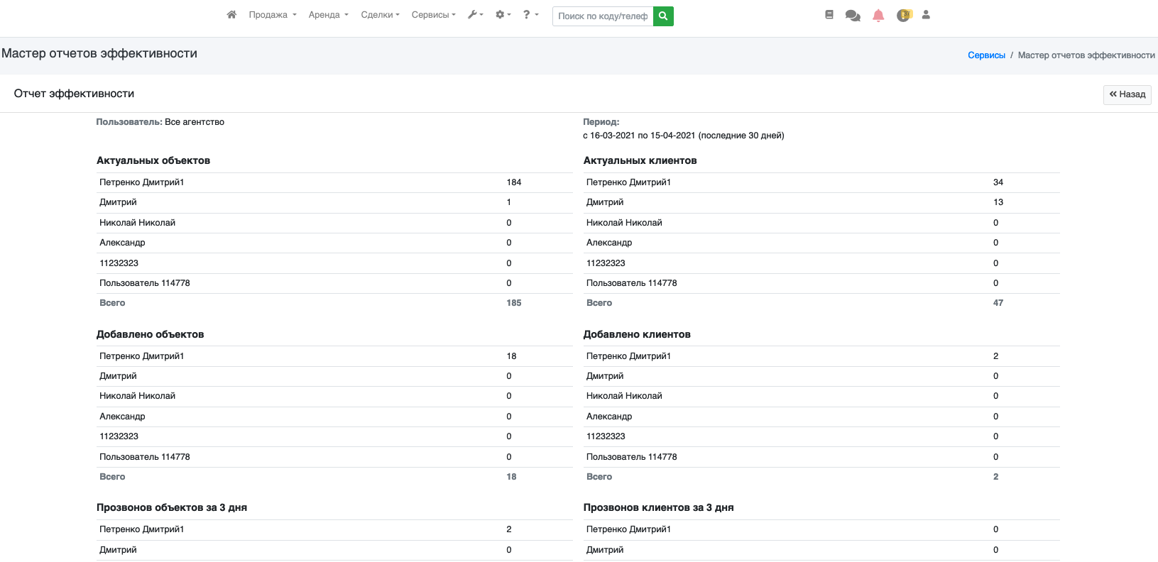
Мастер отчетов эффективности
В несколько кликов формируются отчеты по успеваемости. Вы всегда можете быть в курсе работы Ваших агентов, сравнивать показатели, проводить анализ по всему агентству или по филиалам. Возможность формировать отчеты в формате PDF

Slide 41
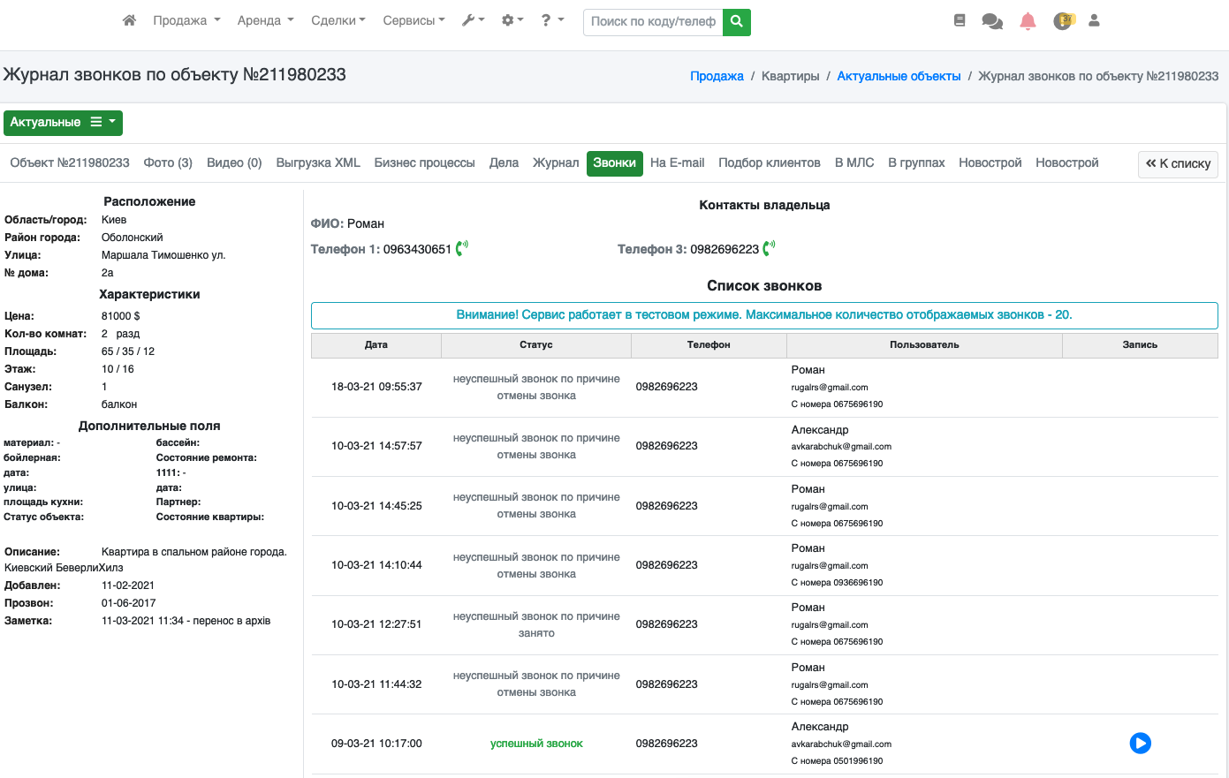
Звонки прямо из CRM
Подключайте IP телефонию Binotel и совершайте звонки прямо из CRM. Вы можете просматривать историю звонков, прослушивать звонки и совершать звонки в один клик

Slide 42
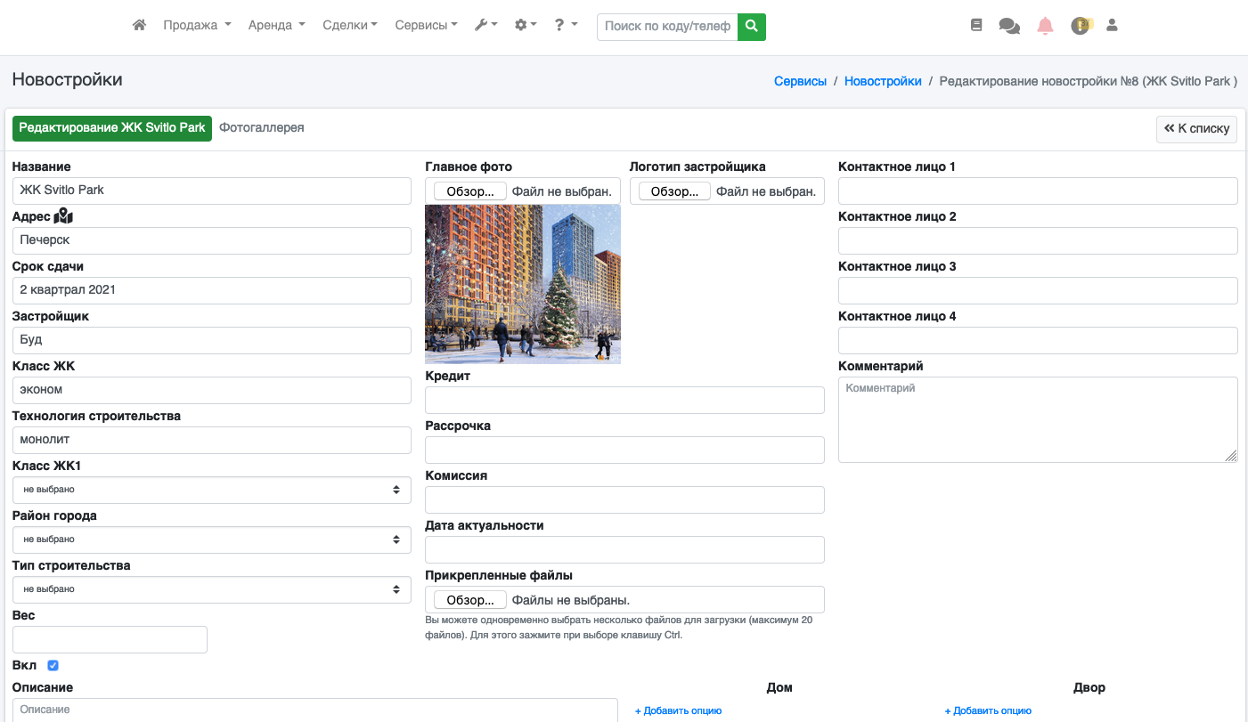
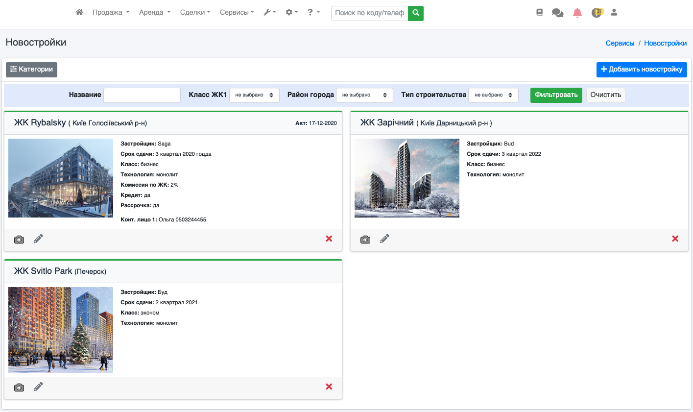
Каталог новостроек в свой CRM
Создавайте базу новостроек прямо в CRM. Удобное ведение базы, возможность добавления всей информации, привязки квартир, актуализация информации и поиск в несколько кликов.

Slide 43
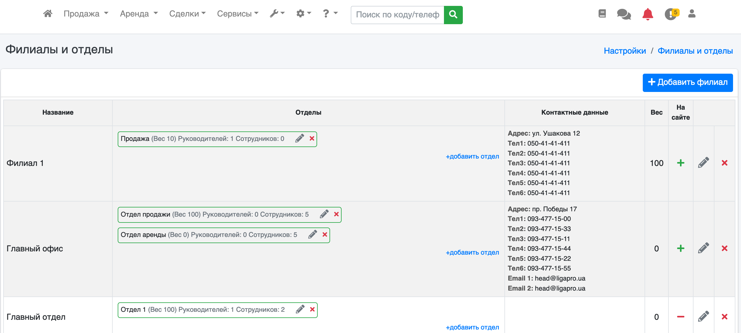
Филиалы и отделы
Если у вас несколько филиалов, тогда сервис «Филиалы-отделы» будет полезен для Вас. Назначение прав доступа, закрепление руководителей за отделами и филиалами, закрепление сотрудников, указание информации о филиалах на Вашем персональном сайте. Все это возможно с нашим сервисом «Филиалы и отделы».

Slide 44
Возможности системы LigaPro
Используйте XML файл для интеграции с другими порталами. Вы можете автоматически выгружать объекты на порталы, у которых есть возможность принимать XML файлы.

Slide 45
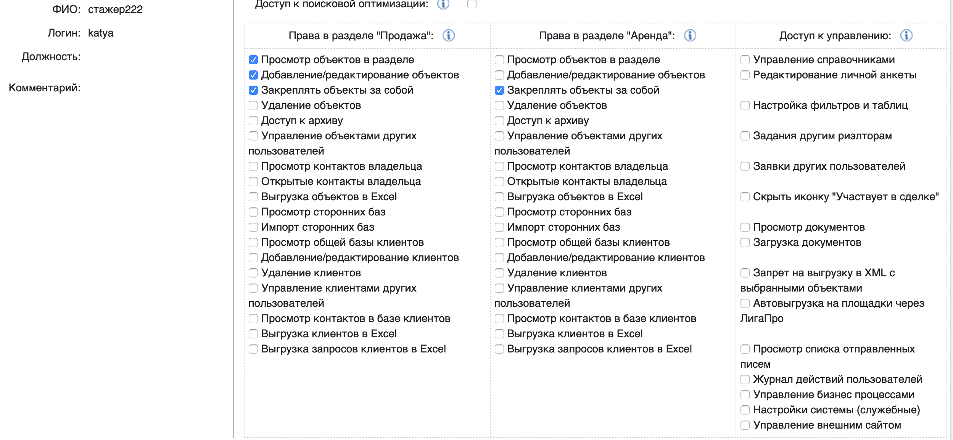
Возможности системы LigaPro
Гибкая система настройки прав риэлторов для работы в системе.
Назначайте только те права, которые считаете нужными

Slide 46
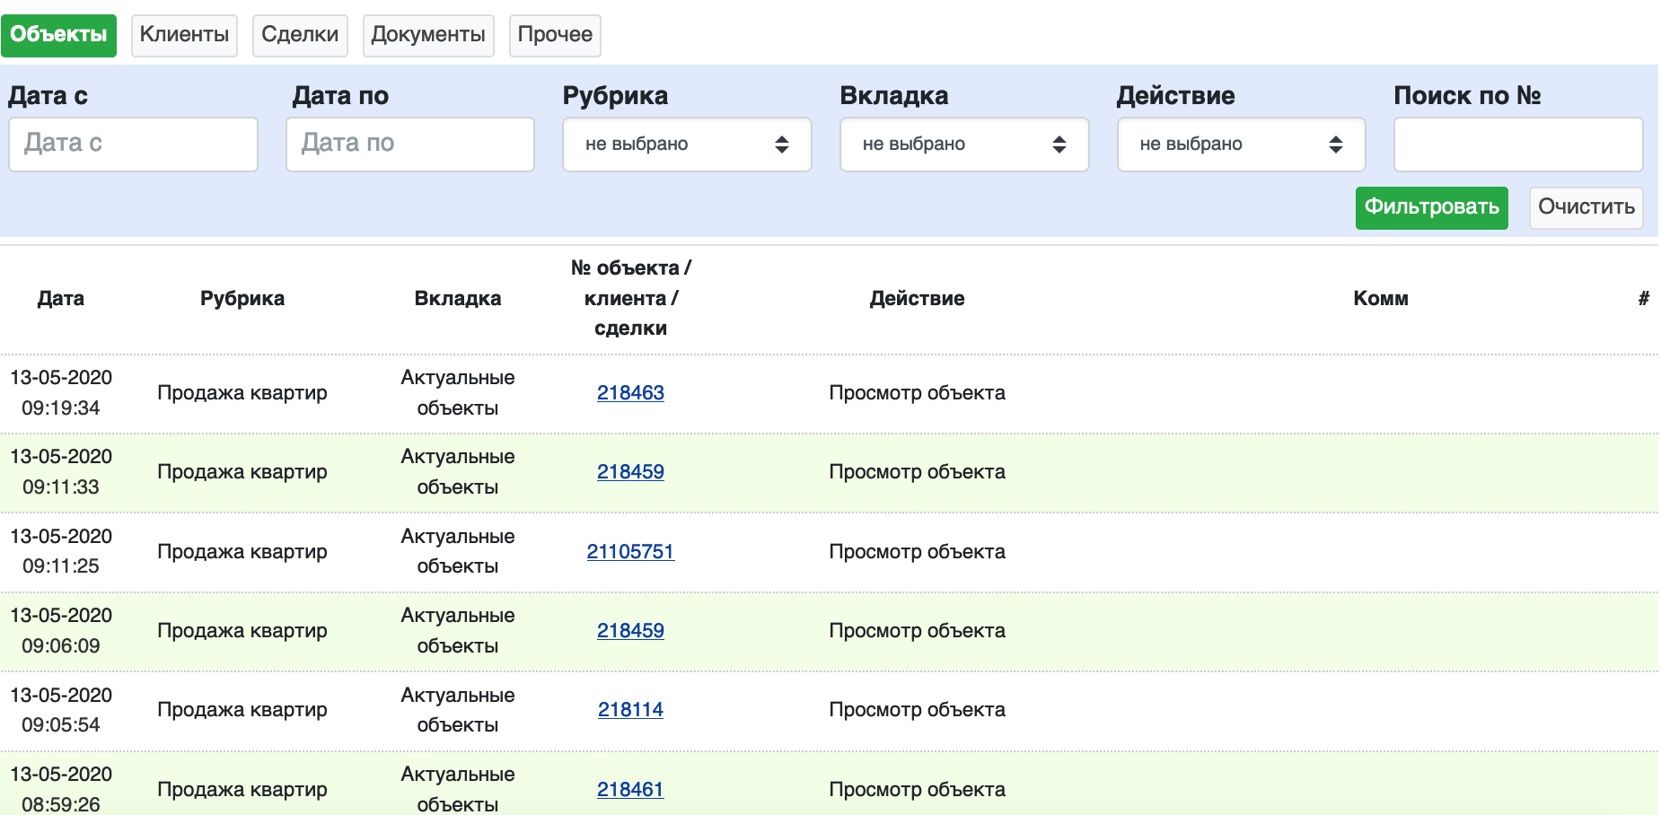
Возможности системы LigaPro
Контроль действий пользователя в системе. Теперь Вы всегда сможете знать когда риэлтор заходил в систему, что он делал и какие объекты смотрел. А благодаря функции восстановления удаленных объектов и клиентов, риск потери информации или умышленного удаления просто исключается. Ваша информация всегда в безопасности.

Slide 47
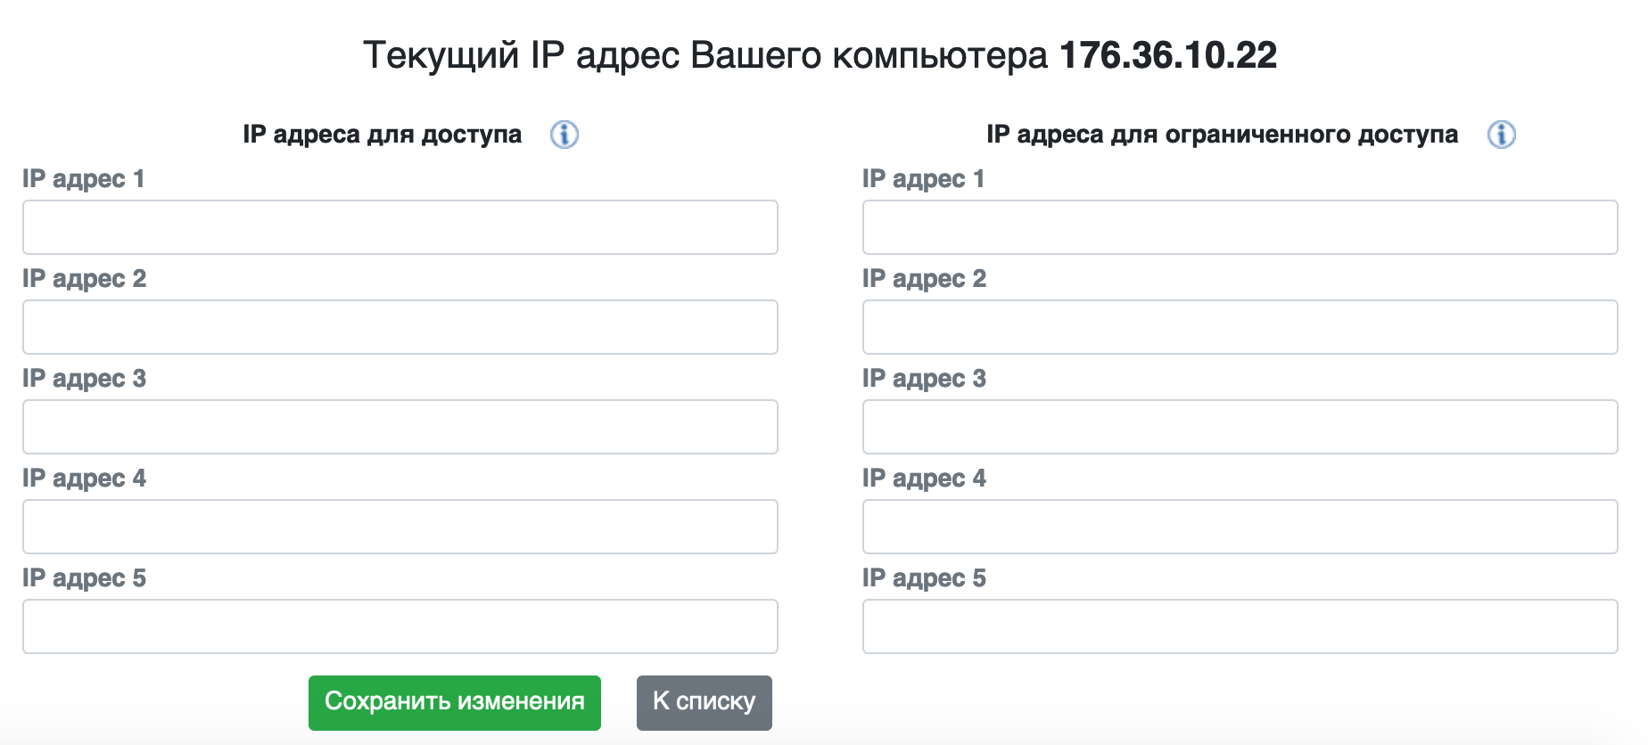
Гибкая система настройки прав доступа
Благодаря функции ограничения доступа по IP Вы можете сами решать, где риэлтор может работать в системе. Например, ограничить доступ к системе только в офисе или разрешить работать с базой и дома. А для стажеров Вы всегда можете предоставить ограниченный доступ к CRM. Используйте функцию ограничения доступа по IP адресу.

Slide 48
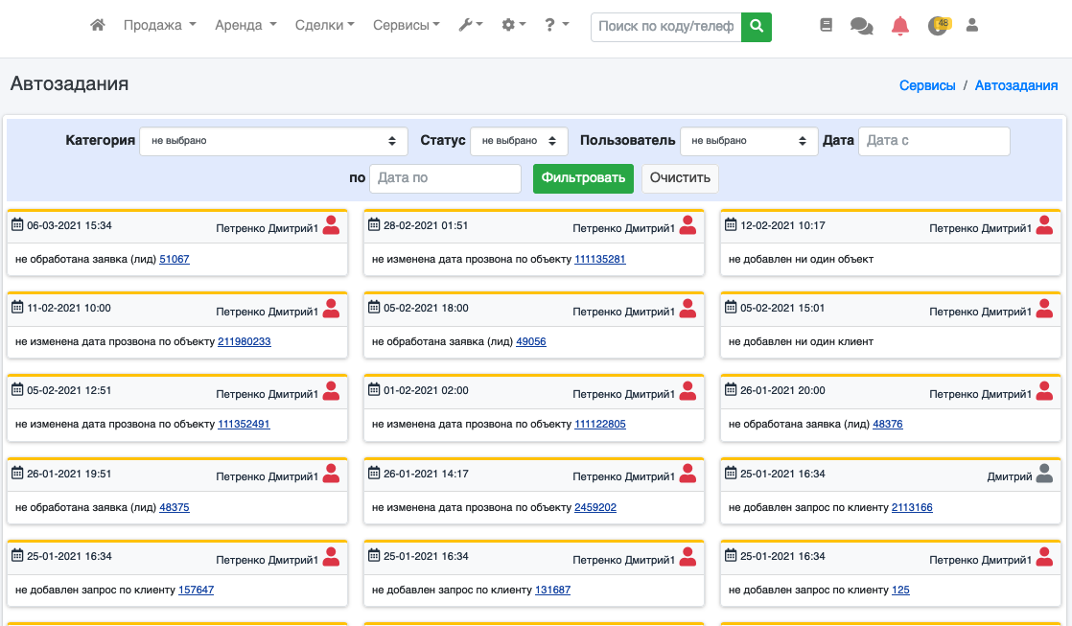
Автозадания
Система сама автоматически будет контролировать работу сотрудников, напомнит сотруднику, что он не прозвонил объект или не добавил фото, а так же будет следить за другими событиями, чтобы всегда подсказать риэлтору, что необходимо сделать.

Slide 49
Свой персональный сайт
Мы предоставляем Вам сайт в комплекте с CRM. Создайте сайт своего агентства недвижимости без дополнительных затрат и всего за 5 минут. Вы получите функциональный современный сайт с большим количеством сервисов для клиентов.

Slide 50
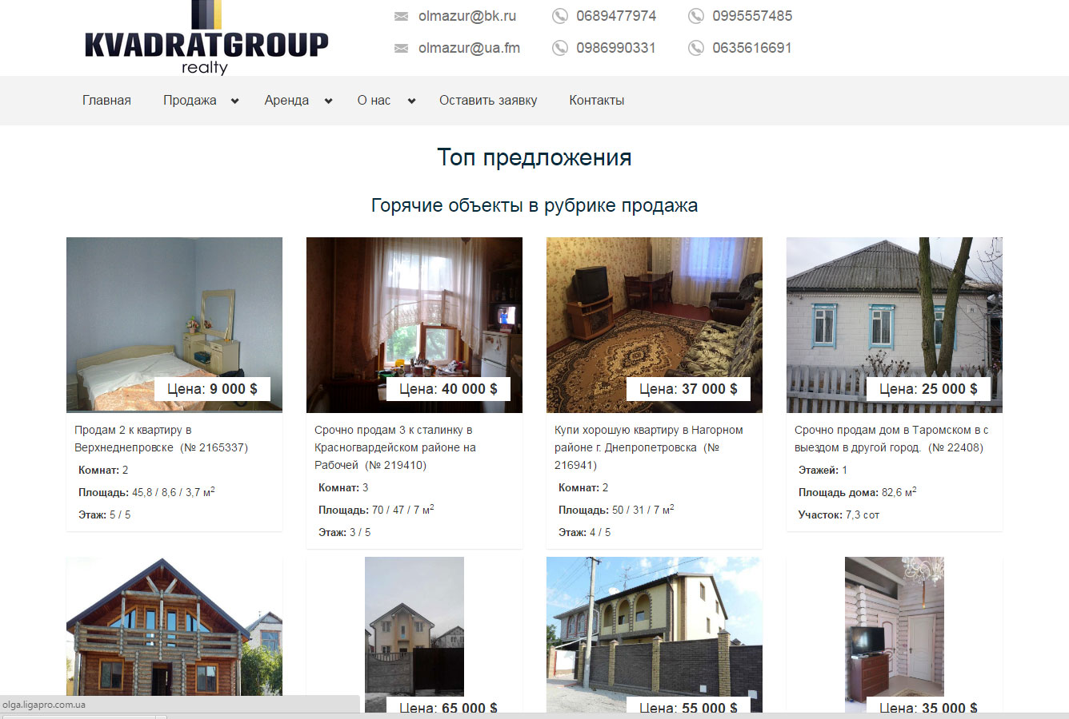
Возможности персонального сайта
Полностью адаптивный дизайн (сайт отлично выглядит как на настольных компьютерах, так и на планшетах или смартфонах)

Slide 51
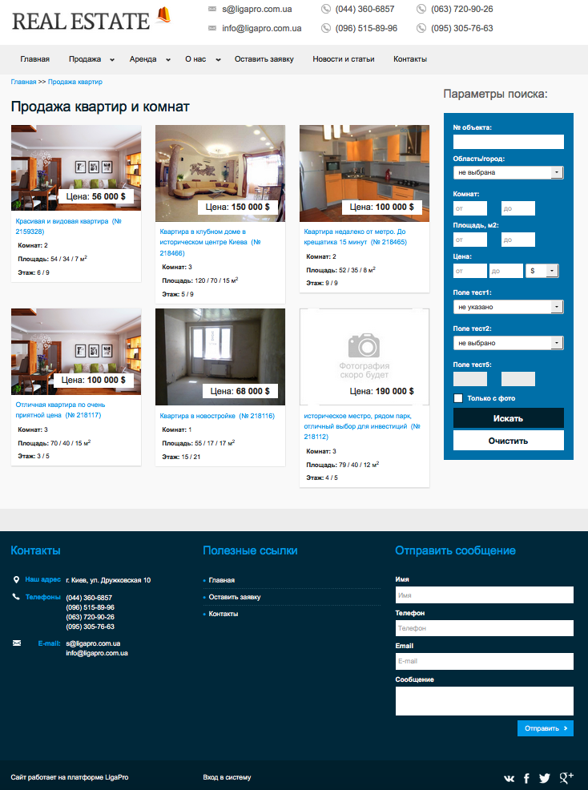
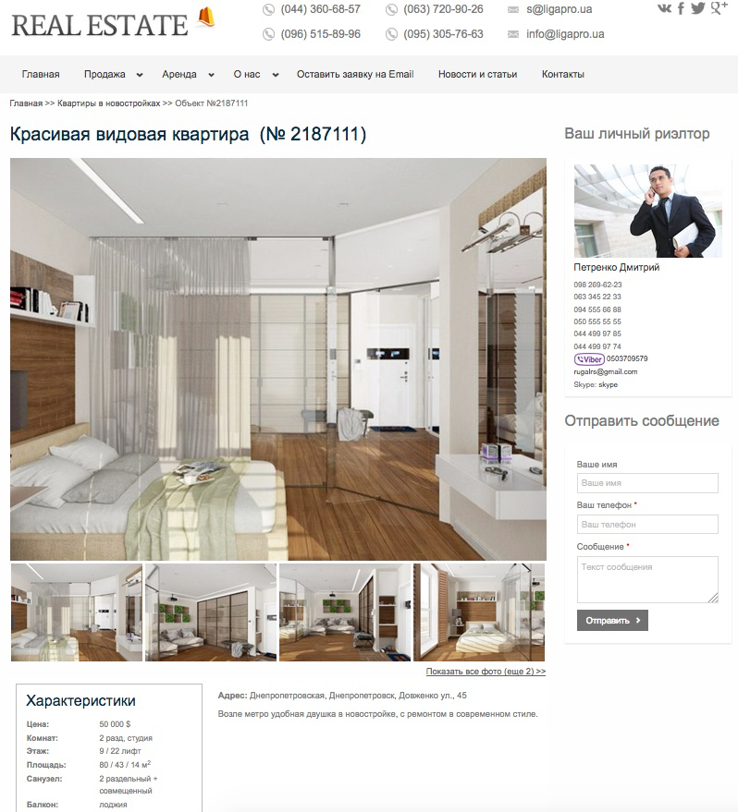
Возможности персонального сайта
Все необходимые страницы на сайте.
Список/каталог объектов, подробный просмотр объекта

Slide 52
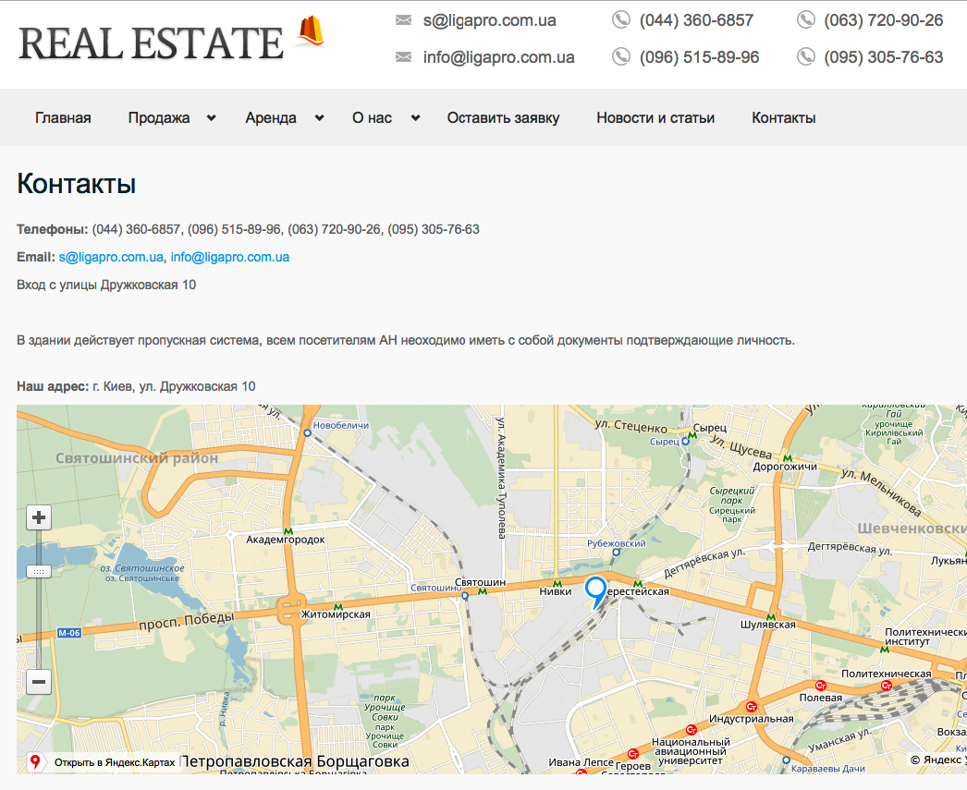
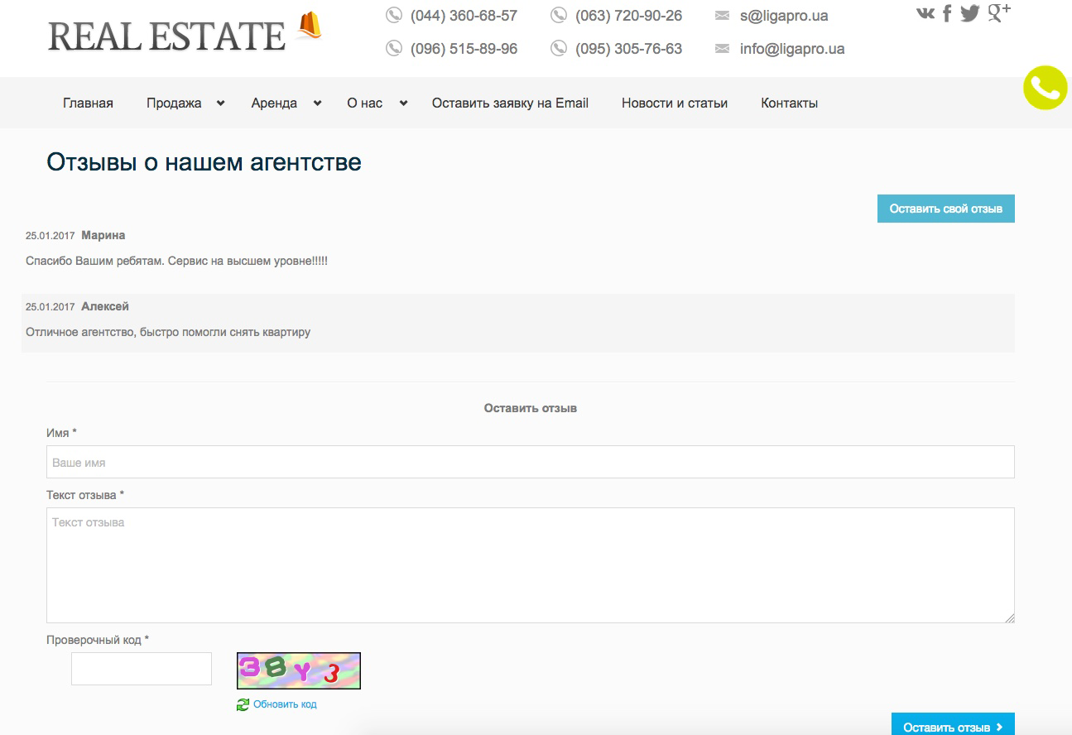
Возможности персонального сайта
Все необходимые страницы на сайте.
Страница отзывов (Ваши клиенты смогут читать и оставлять отзывы о Вас), страница контактов с картой проезда.

Slide 53
Возможности персонального сайта
Все необходимые страницы на сайте.
Страница агентов, персональный блог/новости

Slide 54
Возможности персонального сайта
Все необходимые страницы на сайте.
Форма обратного звонка, страница Вакансий

Slide 55
Возможности персонального сайта
Лендинги (одностраничники) эксклюзивных объектов

Slide 56
Возможности персонального сайта
Подборки объектов для клиентов в виде ссылок.
Зачем отправлять письма, сообщения с десятками объектов Вашим клиентам. Используйте подборки. Выберите объекты, которые хотите предложить клиенту, добавьте их в подборку и отправьте ссылку Вашему клиенту. Всего несколько кликов и клиент получает супер подборку объектов в удобном формате прямо онлайн.

Slide 57
Возможности персонального сайта
Онлайн отчеты для собственников. Создавайте информативные отчеты для собственников прямо в CRM LigaPro. Всего пару кликов и отчет готов, а Ваш клиент сможет ознакомиться с ним онлайн - просто отправьте ему ссылку на отчет.

Slide 58
Управление заявками (лидами)
Все заявки с Вашего сайта попадают в единую систему управления. Вы сможете легко управлять заявками, контролировать обработку заявок сотрудниками, фильтровать, мониторить источник поступления заявок. И самое главное Вы не упустите ни одного клиента, ведь все заявки попадают в единую CRM.

Slide 59
Личный каталог новостроек
Возможность создать каталог новостроек с подробным просмотром информации по ЖК и списком доступных квартир прямо на Вашем сайте.

Slide 60
Каталог новостроек на своем сайте
Синхронизация CRM каталога новостроек с Вашим сайтом. Создавайте каталог новостроек на личном сайте.

Slide 61
Запись на онлайн просмотр
Легко и просто предоставить своим клиентам возможность записи на онлайн просмотр. На своем персональном сайте Вы можете активировать функцию «Запись на онлайн просмотр», а клиент выберет удобный способ просмотра и оставит заявку.

Slide 62
Стоимость системы

Slide 63
Более подробно с системой вы можете ознакомиться на нашем сайте
http://ligapro.ua
Александр
https://www.facebook.com/LigaPro.ua
Наши телефоны:
(067) 56-96-190 (050) 19-96-190
(093) 66-96-190
Наш e-mail:
info@ligapro.ua

